Slide 1

UNIDAD 6
Memorias
Notes:
Clasificación de memorias: Clasificación según el modo de acceso a la unidad de Información; Clasificación según las operaciones que aceptan por cada acceso; Clasificación según la duración de la información // Dimensión de la memoria // Memorias RAM estáticas y dinámicas; Memorias SRAM (Static Random Access Memory); Memorias DRAM (Dynamic Random Access Memory); RAM con acceso random; Diagrama de interconexión; RAM con acceso asociativo // Jerarquía de la memoria // Memoria Caché: Principios de Funcionamiento; Caching; Mapeo de la dirección física; Mapeo directo; Mapeo asociativo de una vía o de Correspondencia Directa; Mapeo asociativo de n vías o de conjunto; Actualización de caché; Actualización de Memoria Principal; Niveles de caché // Memoria Principal: Memoria a nivel Lógica Digital; Memorias RAM dinámicas; Controlador de memoria dinámica; Módulos; Velocidad del Bus de Memoria// Memoria como en un espacio lógico; Cálculo de direcciones físicas en modo Real; Almacenamiento de bytes en memoria. Big-Endian y Little-Endian; Gestión de memoria y su relación con los modos de operación de los procesadores.
Referencias:
http://es.slideshare.net/Champi12/arquitectura-de-computadoras-patricia-quiroga (Unidad 9)
http://www2.electron.frba.utn.edu.ar/~gnudelman/Paginacion.pdf
http://www.fdi.ucm.es/profesor/jjruz/web2/temas/EC7.pdf

Slide 2
Memorias
Relación más frecuente que se establece entre distintos soportes de memoria en una computadora
CPU-Registro temporal
Memoria CACHÉ
Memoria RAM-ROM
Unidad de E/S
(Soporte Magnético u Óptico)

Slide 3
Memorias
El término unidad de información se utiliza para identificar un grupo de bytes a los que se accede en forma conjunta según el tipo de soporte. Para las memorias de semiconductores (RAM o ROM) también se utiliza el término palabra o posición de memoria y para las memorias sobre medio magnético, por lo general, bloque.
Considerando el tiempo que involucra la actividad de “leer memoria”, se denomina tiempo de acceso al lapso transcurrido entre la orden de lectura y la disponibilidad efectiva de la unidad de información buscada.

Slide 4
Memorias
Clasificación de memorias
Se pueden clasificar según ciertos parámetros que las diferencian:
El modo de acceso a la unidad de información (UI)
Las operaciones que aceptan por cada acceso
La duración de la información en el soporte

Slide 5
Memorias
Clasificación de memorias – Según el modo de acceso a la UI
Una memoria es de acceso aleatorio cuando un componente de selección habilita una palabra e inhabilita a las demás. En cada acceso el componente de selección de palabra recibe “el identificador” (que es único) de la unidad de información implicada. El tiempo de acceso es independiente del lugar físico que ocupa la unidad de información en el soporte.
Una memoria es de acceso secuencial cuando para acceder a una unidad de información se establece una posición de referencia, a partir de la cual comienza un rastreo de la UI que consiste en la lectura de todas las unidades que la preceden, hasta lograr la buscada. En este caso, el tiempo de acceso depende de la distancia entre la posición inicial y la UI.
Notes:
Una memoria es de acceso aleatorio cuando un componente de selección habilita una palabra (o posición) e inhabilita a las demás. En cada acceso el componente de selección de palabra (o decodificador de direcciones) recibe “el identificador” (que es único) de la unidad de información implicada. El tiempo de acceso es independiente del lugar físico que ocupa la unidad de información en el soporte.
Una memoria es de acceso secuencial cuando para acceder a una unidad de información se establece una posición de referencia, a partir de la cual comienza un rastreo de la UI que consiste en la lectura de todas las unidades que la preceden, hasta lograr la buscada. En este caso, el tiempo de acceso depende de la distancia entre la posición inicial y la UI.

Slide 6
Memorias
Clasificación de memorias – Según las operaciones que aceptan por cada acceso
Una memoria es de lectura/escritura cuando admite ambas operaciones
Es de solo lectura cuando permite únicamente esta operación.
Notes:
A las de lectura/escritura también se las llama “vivas” y a las de solo lecturas “muertas”

Slide 7
Memorias
Clasificación de memorias – Según la duración de la información
Las memorias son volátiles cuando pierden su información con el corte de suministro de corriente.
Son perennes, permanentes o no volátiles, en caso contrario.

Slide 8
Memorias
Dimensión de la memoria
Se denomina capacidad de memoria a la cantidad de información que se puede almacenar en ella. La capacidad se puede expresar en bits, bytes o unidades que los agrupen.
BIT. La capacidad medida en bits se utiliza para registros, que son los soportes de información de menor capacidad.
BYTE. De la misma manera, es aplicable a registros.
KILOBYTE (KB o K). Permite definir una agrupación de 1024 bytes.
MEGABYTE (MB, M o MEGA). Equivale a 1024 K, esto es, un K por K. Alrededor de 1 millón de bytes.
GIGABYTE (GB o GIGA). Se refiere a 1024 mega, o sea, un K.K .K (2³⁰)
TERABYTE (TB o TERA). Se refiere a 1024 giga, o sea, un K.K.K.K (2⁴⁰)
Otras unidades que se utilizan con menos frecuencia son:
PETA (P)=2⁵⁰; EXA (E) = 2⁶⁰; ZETTA(Z) = 2⁷⁰ y YOTTA (Y) =2⁸⁰
Notes:
Por ejemplo:
Se puede decir “un registro de 16 bits” o un “registro de 64 bits”
Se puede decir “un registro de 2 bytes” o “un registro de 8 bytes”
Cuando se dice “64K de memoria”, significa que su capacidad de almacenamiento es de 64 por 1024, o sea, 65.536 bytes.
1 MB = 1024 K = 1K . 1K = 1024 . 1024 = 1.048.576 bytes = 2²⁰ bytes
1 KB = 2¹⁰ bytes = 1024 bytes

Slide 9
Memorias
Memorias RAM estáticas y dinámicas
Memorias SRAM (Static Random Access Memory). Las SRAM de semiconductores son memorias vivas, volátiles y estáticas. Cada celda es un elemento biestable diseñado con compuertas, que puede modificarse sólo con un proceso de escritura, si no, permanece inalterable siempre que esté conectada a una fuente de suministro.
Memorias DRAM (Dynamic Random Access Memory). Las SRAM son memorias vivas, volátiles y dinámicas. Son dinámicas ya que estas memorias degradan su información con el transcurso del tiempo, aún cuando están conectadas a la fuente de suministro. Cada celda almacena un “1” que se representa con la carga de un condensador, el cual conserva su carga con cierto nivel de deterioro durante un período establecido.
Notes:
En una memoria de semiconductores se dice que cada bit se aloja en una celda binaria.

Slide 10
Memorias
Memorias DRAM
En las DRAM, antes que la información se pierda hay que restablecer la carga. Este proceso se regeneración se denomina ciclo de refresco (refresh cycle) y es un procedimiento físico que se produce a intervalos regulares. El control del acceso y el ciclo de refresco deben estar a cargo del controlador de memoria, cuya función es simplificar su complejidad para los dispositivos que la acceden.
Son memorias más lentas que las SRAM, pero tienen mayor capacidad. 1 celda binaria de tipo estático está constituida por 6 transistores, por lo que el costo por bit de almacenamiento es mucho menor en las DRAM que en las SRAM, debido a que se gana mayor densidad de almacenamiento de bits en el mismo espacio.

Slide 11
Memorias
RAM con acceso directo
Para permitir el acceso a la información en forma random o al azar una memoria se organiza de manera matricial en filas y columnas (p.q). Cada unidad de información o palabra de memoria es una fila y está asociada a un componente de selección; por ejemplo, un decodificador n a 2^{n}, para una memoria de 2^{n} = p palabras. Cada fila o palabra de memoria o posición tiene igual cantidad de bits (q) para toda la matriz, esto es, q columnas. Las columnas están formadas por los bits de igual peso de todas las filas.
Notes:
Para acceder a cada palabra de memoria, cada una de ellas se identifica con su número de fila dentro de la estructura matricial. El número que identifica la palabra en un acceso random o al azar se denomina dirección física y representa en realidad al número ordinal que le corresponde dentro de la matriz, comenzando de 0 hasta p-1

Slide 12
Memorias
Caso ejemplo de RAM estática
VCC
GND
D0
A0
D1
A1
D2
A2
D3
A3
D4
A4
D5
A5
D6
A6
D7
A7
WE
A8
EN
A9
Notes:
En el esquema se representa un chip de 1024 palabras de 8 bits cada una (la capacidad de almacenamiento total es de 1KB).
Las líneas de datos coinciden con la cantidad de bits que se leen o escriben por cada acceso random. El sentido de estas líneas es bidireccional, lo que indica que se puede leer o escribir una palabra de 8 bits (D0…D7), o sea, “q” bits por vez.
Las líneas de dirección son diez (A0…A9). La combinación de diez bits permite numerar 2¹⁰=1024 palabras; estos números son las direcciones de 0 a 1023 (0 a p-1). El dispositivo que acceda al chip deberá “conocer” la dirección de la palabra que se ha de acceder. Las líneas se conectan a las n entradas del componente de selección, de manera que permitan habilitar una palabra e inhibir el acceso a las demás.
La línea WE indica que con un “1” en esta línea se da una orden de escritura (Write Enable), entonces con un “0” se da una orden de lectura.
La línea EN (Enable) indica con un “1” que este chip se habilitó para su acceso.

Slide 13
Memorias
Caso ejemplo de RAM estática
Para realizar una lectura sobre el chip se deben secuenciar los siguientes pasos:
Habilitar el chip y enviar la dirección de palabra.
Dar orden de lectura.
Transferir el contenido de la palabra desde el chip hacia el dispositivo que solicita la información, utilizando las líneas de dato.
Para realizar una escritura sobre el chip se deben secuenciar los siguientes pasos:
Habilitar el chip y enviar la dirección de la palabra.
Transferir el contenido de la palabra desde el dispositivo que solicita el almacenamiento de la información, utilizando las líneas de dato.
Dar orden de escritura.

Slide 14
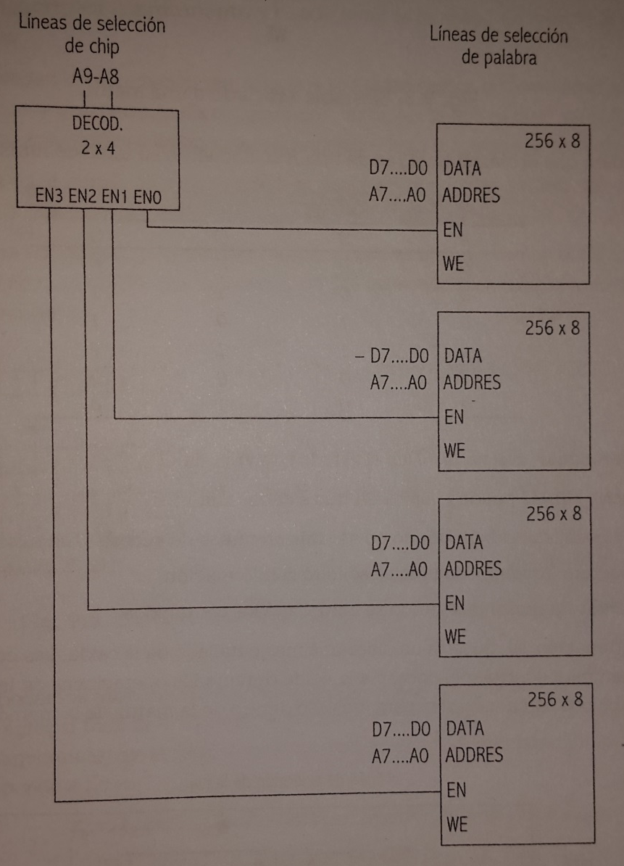
Memorias
Caso ejemplo de RAM estática
Notes:
El esquema siguiente representa la conexión necesaria para observar la relación entre distintos chips que forman una matriz final de 1K x 8 (idéntica capacidad de almacenamiento que en la figura de la diapositiva 12, pero organizado con chips de menor capacidad).
Cada palabra se accede con una dirección de 10 bits que se transfieren a través de 10 líneas (las ocho de orden inferior son las líneas de selección de palabra y las dos de orden superior corresponden a las líneas de selección del chip). Un decodificador 2x4 habilita uno de los cuatro chips e inhabilita los restantes (entrada EN –enable-).
La señal WE habilita con 1 la escritura y con 0 la lectura. Esta línea llega a todos los chips pero sólo se accederá al activado por EN.
También se podría pensar en un módulo de memoria RAM de 4096 (2¹²) . 8, que podría estar constituido por 4 chips separados de 1024 . 8. En este caso, todos los chips serían seleccionados por las mismas líneas de selección de chip y compartirían las mismas líneas de selección de palabra A9 a A0 y dos para la selección del chip A10 y A11.
Una celda SRAM puede hallarse en 3 estados distintos:
Reposo (stand by): cuando no se realizan tareas de acceso al circuito.
Lectura (reading): cuando se solicitó la información.
Escritura (writing): cuando se actualizan los contenidos.

Slide 15
Memorias
Un módulo de memoria es una agrupación de chips distribuidos sobre una placa. Estos chips también pueden llamarse cápsulas o pastillas de memoria.

Slide 16
Memorias
RAM con acceso asociativo
Las memorias asociativas son accesibles por contenido. El contenido buscado se denomina rótulo, descriptor o argumento y puede tener la longitud en bits de la palabra que se ha de acceder.
La posibilidad de asociación requiere que todas las celdas de almacenamiento se relacionen con circuitos que permitan la comparación, razón por la que se vuelven más caras y su uso se justifica en aplicaciones en las que sea imprescindible la búsqueda por contenido.

Slide 17
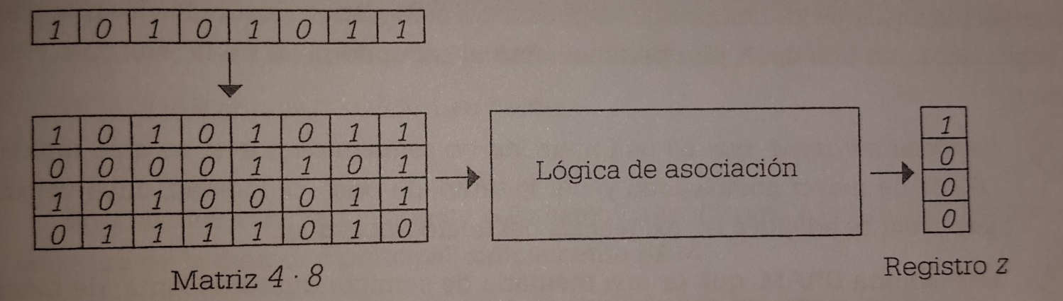

Memorias
RAM con acceso asociativo
Cada bit de la matriz (digamos b_{i,j}) se relaciona con un bit del registro de argumentos o descriptor (x_{j}), por ejemplo, por la siguiente expresión algebraica: $¬\left(x_{j}\text{⊕}b_{i,j}\right)$
Para cada fila de bits de la matriz se logra un nuevo bit único sobre el bit correspondiente del registro de marcas (z_{j}), que indica con un 1 la selección de la palabra, si ésta logra el apareamiento buscado.
Notes:
Para acceder en modo asociativo a una matriz estática sencilla, se le debe agregar toda la circuitería necesaria que permita la representación física de las expresiones algebraicas; así se crea un sistema de memoria más complejo.
La función algebraica que corresponde a Z₀ es:
$Z_{0}=\left(x_{7}xnorb_{0,7}\right).\left(x_{6}xnorb_{0,6}\right)$.$\left(x_{5}xnorb_{0,5}\right)$.$\left(x_{4}xnorb_{0,4}\right)$.$\left(x_{3}xnorb_{0,3}\right)$.$\left(x_{2}xnorb_{0,2}\right)$.$\left(x_{1}xnorb_{0,1}\right)$.$\left(x_{0}xnorb_{0,0}\right)$
Como ejercicio diseñe el diagrama de lógica de la función z₀, y comprenderá la complejidad de la lógica de comparación.
La figura muestra un ejemplo del contenido de una matriz asociativa de 4x8

Slide 18
Memorias
Jerarquía de memorias
La determinación de una jerarquía de memoria está dada básicamente por 3 atributos:
velocidad de acceso
costo de la celda (bit)
capacidad de almacenamiento
Un dispositivo de memoria ideal es aquel que permite gran capacidad de almacenamiento a bajo costo y con el menor tiempo de acceso.
Cuando se elige un medio de almacenamiento, se limita al menos una de estas características, las memorias de acceso rápido son de mayor costo.

Slide 19
Memorias
Jerarquía de memorias
En los sistemas actuales se puede indicar los siguientes niveles:
Registros
Memoria caché
Memoria DRAM
Memoria secundaria, auxiliar o externa.
Notes:
El primer nivel corresponde a los registros internos, del procesador, denominados también registros de propósito general, y aquellos a los que se accede por instrucciones del sistema operativo de más alto privilegio, utilizados durante el procesamiento de instrucciones de máquina. Estos registros son alta velocidad y los más importantes, clasificados según su función, son aquellos que se utilizan como registros de almacenamiento de operandos o registros de cálculo, registros para almacenar información de control y estado del sistema y registros para almacenar temporalmente identificadores de posición en la memoria principal, que en su mayoría actúan como punteros de direccionamiento.
En el segundo y tercer nivel encontramos soportes para el almacenamiento temporal de instrucciones y datos intercambiables, a los que accede el µP en forma directa. Estos soportes se denominan en forma genérica memorias DRAM, cuyos tiempos de respuesta suelen ser mayores que los tiempos de respuesta del procesador. En función de este parámetro se subclasifican en dos tipos, uno perteneciente al segundo nivel de la jerarquía y el otro al tercero:
La memoria caché, que es una memoria de semiconductores, es más rápida que la DRAM de mayor complejidad y, por lo tanto, de poca capacidad, cuya velocidad de respuesta se adapta a las exigencias del µP.
La memoria DRAM, que es una memoria de semiconductores lenta, de menor complejidad y, por lo tanto, utilizada para dotar al sistema de mayor capacidad de memoria.
Entonces, podemos suponer como relación válida entre ambas memorias que, mientras que la caché puede ser mucho más rápida, es probable que sea varias veces más pequeña y más cara que la DRAM.
En resumen, la memoria DRAM es de diseño más simple pero más lenta. La memoria caché tiene tecnología SRAM y presenta una mayor cantidad de componentes por celda, siendo mucho más veloz. Esto lleva a una solución intermedia que considera las ventajas de cada una: utilizar mayor capacidad de DRAM y almacenar las zonas más frecuentemente accedidas en la memoria SRAM.
El siguiente y último nivel corresponde a las memorias auxiliares, cuya capacidad de almacenamiento supera de manera increíble la capacidad de la memoria DRAM, pero no puede tener una relación directa con el procesador si no es a través de ella. La demora en el acceso a la información, producida en su mayor parte a causa de los movimientos mecánicos necesarios para el acceso al soporte, hacen que se desaproveche lastimosamente el tiempo de la CPU. Por eso se gestiona la transferencia desde la memoria auxiliar hacia la memoria DRAM, para que el programa pueda ejecutarse desde esta última. El soporte de bits en las memorias auxiliares corresponde a la tecnología de medios magnéticos y ópticos.
Las memorias de disco permiten acceso directo a la información y su capacidad se mide en gigabytes (2¹⁰.2¹⁰.2¹⁰ bytes) terabytes (2¹⁰.2¹⁰.2¹⁰.2¹⁰ bytes) y petabytes (2⁵⁰ bytes)

Slide 20
Memorias
Memoria caché
Las memorias caché son de tecnología de semiconductor de tipo estático (SRAM), cuya velocidad de respuesta se ajusta de manera muy favorable a los tiempos del procesador.
El fundamento que sustenta su inclusión en un sistema es que su velocidad es compatible con las necesidades de obtención de la información por parte del procesador.
El tiempo de acceso de una lectura en memoria DRAM puede ocupar varios ciclos de reloj; esto incluye el proceso de recuperación de la memoria, el pedido, la comprobación y el tiempo de acceso de los datos, típicos de esta tecnología. Si el procesador accediese directamente a DRAM, debería contemplar ciclos de espera hasta obtener el contenido de la posición direccionada.
Notes:
SRAM = static RAM

Slide 21
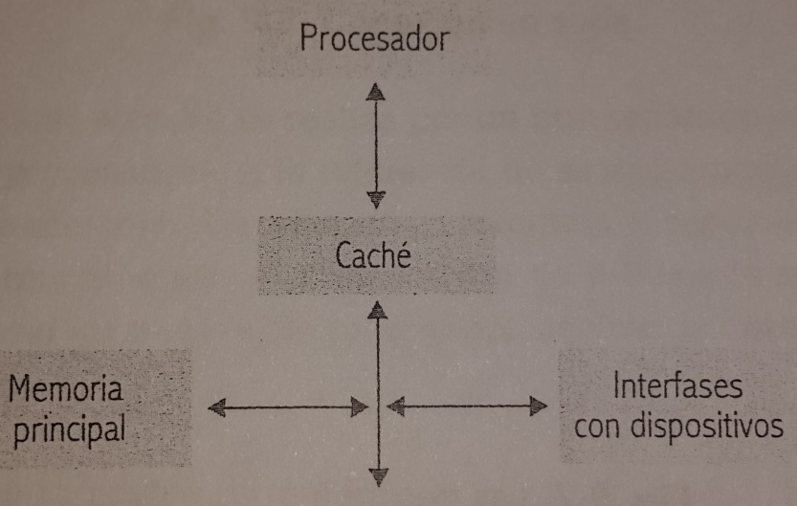
Memorias
Memoria caché
Para balancear costo, volumen de información y tiempo de acceso en la búsqueda de mejorar el rendimiento global, se utilizan ambas. Desde el punto de vista funcional, la caché se utiliza como memoria intermedia entre el procesador y la memoria DRAM y almacena en forma temporal la información a la que se accede con mayor frecuencia en esta última.
Notes:
Resumen
ALMACENAR en mayor medida en la DRAM a bajo costo por bit
INCORPORAR una pequeña memoria caché de alta velocidad
GUARDAR copias de DRAM en caché
La figura ilustra una típica conexión de caché.

Slide 22
Memorias
Memoria caché
Una caché es más que un simple área de almacenamiento, se trata de un subsistema construido por una memoria de etiquetas, una memoria de datos y un controlador.
El controlador se utiliza para gestionar su actividad. Una de sus funciones es seleccionar cuáles y cuántos bytes de memoria se copiarán en su matriz de datos. Este procedimiento no es arbitrario sino que sigue algún criterio de actualización de datos o actualización de caché
Notes:
El “cerebro” de un sistema de memoria caché se llama controlador de memoria caché. Cuando éste trae una instrucción de la memoria principal, también trae las próximas instrucciones y las almacena en caché. Esto ocurre porque hay una alta probabilidad de que la próxima instrucción también se necesite. Esto incrementa la posibilidad de que la CPU encuentre la instrucción que precise en la memoria más rápida y, por lo tanto, pueda optimizar el tiempo.

Slide 23
Memorias
Memoria caché
El controlador “observa” el espacio de almacenamiento de la memoria RAM como un conjunto de bloques, cuyo tamaño es fijo y está determinado por el controlador.
Por ej.: una RAM de 1 megabyte de capacidad (1M.8) puede estar dividida desde el punto de vista del controlador en bloques de 32 bytes, entonces, está dividida en 2¹⁵ bloques. Para calcular este número se divide el total de la memoria 2²⁰=1 mega entre 2⁵=32. Entonces 2²⁰/2⁵=2²⁰⁻⁵=2¹⁵=32768 bloques
De todos estos bloques, sólo algunos se copiarán en la memoria de datos.

Slide 24
Memorias
Memoria caché
Por ej., si la caché asociada a esta memoria tiene una memoria de datos de 4K de capacidad, debe considerarse que ésta es una matriz de p.q, donde p es la cantidad de líneas de la memoria de datos y q es la cantidad de bits por línea.
Si hacemos coincidir la cantidad de bytes del bloque de memoria principal con el tamaño de la línea, entonces cada línea es de 32 bytes y, por lo tanto, q=256 bits. Si ahora se quiere calcular el total de líneas, entonces hay que dividir 2¹²=4K entre 2⁵=32. Entonces, 2¹²/2⁵=2¹²⁻⁵=2⁷=128 líneas, que es valor de p.
Luego, sólo 128 de los 32768 estarán contenidos en caché de forma simultánea.
Notes:
2¹⁵=32768

Slide 25
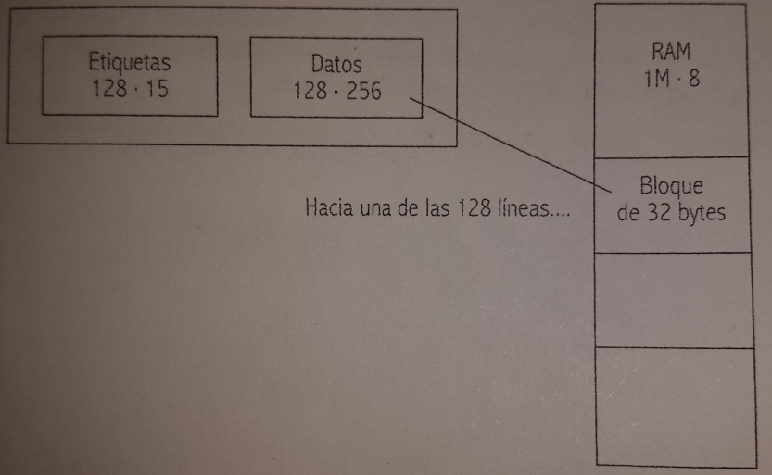
Memorias
Memoria caché
La memoria de etiquetas es una matriz asociativa de m.n; cada fila está asociada a una línea de la memoria de datos y se denomina etiqueta, por lo tanto, hay tantas etiquetas como líneas, esto es, 128. El contenido de la etiqueta referencia el número de bloque de memoria principal y que se almacenó en caché; este número es de 15 bits, porque 2¹⁵=32768. Entonces la matriz está dimensionada como de m.n=128.15
Notes:
Se deduce que la cantidad de líneas de la caché depende de su capacidad expresada en bytes y que esta medida es el tamaño de la memoria de datos.
Por ej., si es de 8K, entonces 2³.2¹⁰=2¹³ entre 2⁵=2¹³⁻⁵=2⁸=256 líneas de 256 bits cada una (256.256/8=8192=8K). Por ende, ahora la memoria de etiquetas es de 256.15. Cada etiqueta hace referencia a una línea con los mismos 15bits que determinan el número de bloque.
Ejercicio: Realizar el caso del ejemplo anterior considerando: Memoria RAM de 1M y Memoria caché de 16K y bloques de 8 bytes.
La figura ilustra las 3 memorias vistas por el controlador

Slide 26
Memorias
Memoria caché
Se debe tener en cuenta:
Duplicar el tamaño de la memoria de datos aumenta la posibilidad de encontrar la información anticipadamente en ella.
Con respecto a la memoria de etiquetas, como su aumento es de acceso asociativo, incorpora mayor complejidad y, por lo tanto, mayor costo.

Slide 27
Memorias
Memoria caché – Conexión en serie (look-through)
De ambos tipos de conexiones, la conexión en serie es la más utilizada en los procesadores actuales.
La ventaja principal se observa cuando se produce un acierto, pues se deja el bus de sistema en relación con su entorno, aislado y libre para su uso.
Notes:
Debido a que el acceso a caché se realiza por un bus separado –esto es, primero al bus que la conecta con el procesador-, si la referencia no se encuentra, recién entonces se accede al bus de dato de memoria. De este modo, mientras el procesador está accediendo a caché, un maestro de bus asociado a un dispositivo de E/S puede acceder en forma simultánea a la RAM y, de esta manera, se optimiza el uso del bus de dato que permite el acceso a memoria principal.

Slide 28
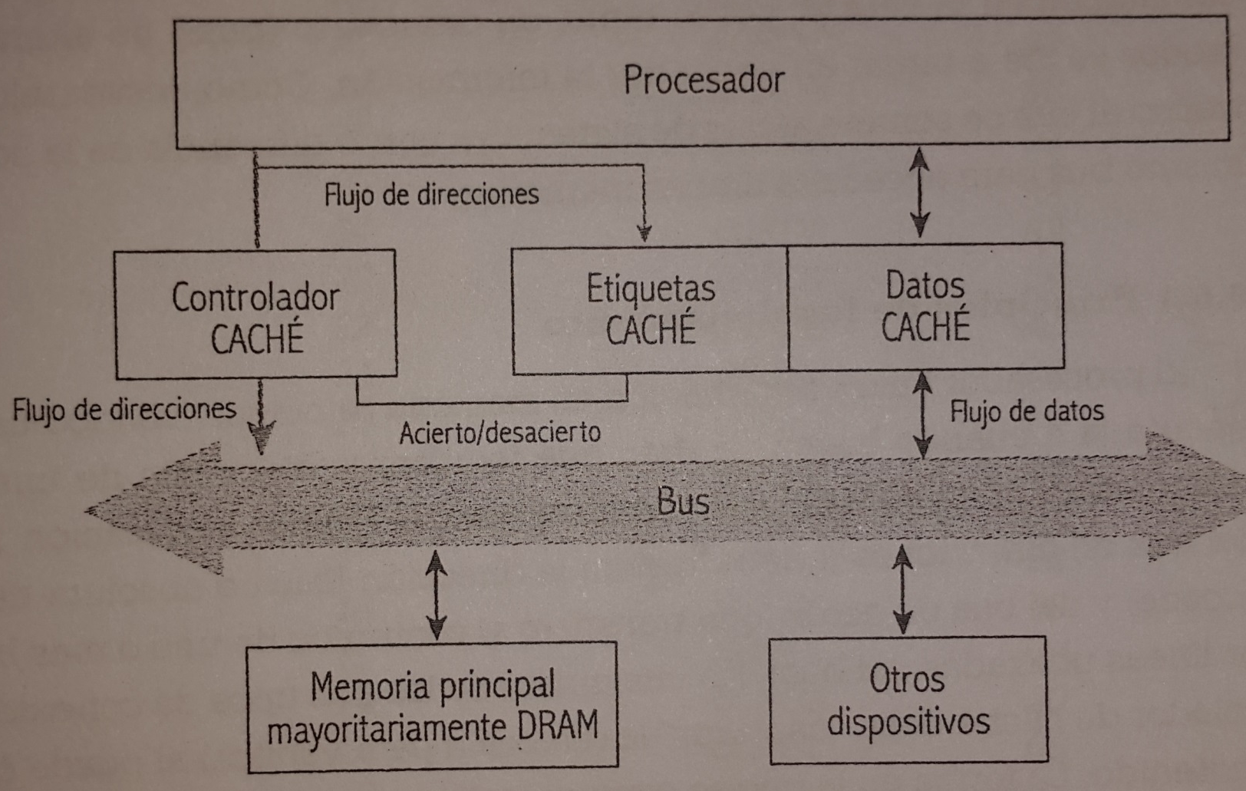
Memorias
Memoria caché – Conexión en serie (look-through)
Notes:
En la figura se muestra la conexión en serie

Slide 29
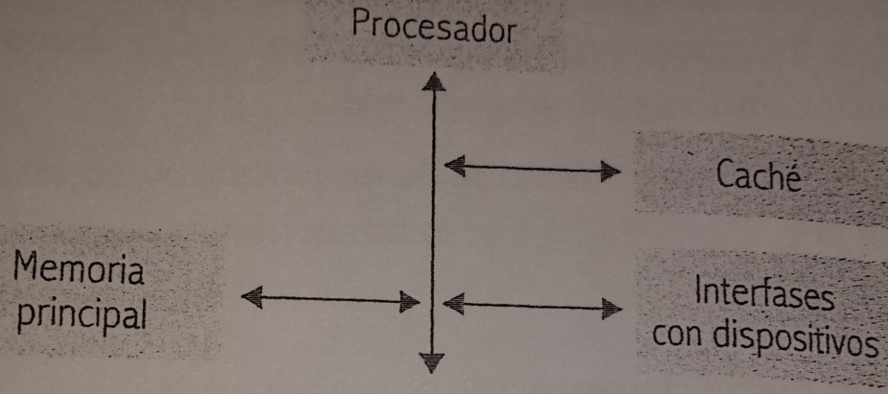
Memorias
Memoria caché – Conexión en paralelo (look-aside)
Sin embargo, hay sistemas que pueden contemplar un nivel de caché externo.
En la conexión en paralelo, todas las solicitudes de las posiciones de memoria que requiere el µP llega en forma simultánea a la memoria principal y a la caché. En caso de “acierto”, el controlador entrega la posición buscada al µP y genera una señal que aborte el ciclo iniciado para la lectura en la memoria principal; en caso de falla, el ciclo no es abortado y, por lo tanto, la posición se obtiene desde la memoria principal, y se entrega al µP y a caché (para mantenerla actualizada)
Notes:
En la figura se muestra la conexión en paralelo.
Tener en cuenta que “acierto”=la posición buscada se encuentra en caché.

Slide 30
Memorias
Memoria caché – Conexión en paralelo (look-aside)
Una ventaja de la conexión paralelo es que permite quitar o agregar el subsistema de caché, sin necesidad de incluir modificaciones al sistema. Además, si la información buscada no se encuentra en caché, ya se está buscando de manera simultánea en la DRAM, por lo tanto, un desacierto (miss) no altera el tiempo que de todos modos se iba a tardar en encontrar la información.
Como desventaja se puede indicar el alto tráfico al que se somete el bus de sistema ya que, a diferencia de la conexión serie, se utiliza el mismo bus para acceder a ambas memorias.

Slide 31
Memorias
Memoria caché – Principios de funcionamiento
El procesador busca información en memoria principal cuando busca una instrucción para ejecutarla o cuando busca un dato que requiera la ejecución de una instrucción, o sea que la comunicación procesador-RAM es continua. Esta comunicación se establece por medio del bus de direcciones y del bus de datos. En cualquiera de los dos tipos de conexiones vistas, el controlador de caché debe “capturar” la dirección para verificar si puede ofrecer al procesador su contenido. La forma en la que se captura la dirección depende del tipo de organización; como se indicó, la memoria de etiquetas hace referencia a un número de bloque de RAM almacenado con anterioridad en una línea de la memoria de datos.

Slide 32
Memorias
Memoria caché – Principios de funcionamiento
Ej.: Para 1 mega de RAM y bloques de 32 bytes, el controlador considera los 15 bits de orden superior de la dirección física (argumento de comparación) y verifica su existencia en la memoria de etiquetas; si el argumento coincide con una etiqueta, entonces el bloque reside en caché y el byte en cuestión se identifica con los 5 bits de dirección restantes. (Recordar que la dirección física para el acceso a 1M es de 20 bits, puesto que 2²⁰=2¹⁰.2¹⁰=K.K=M
Notes:
El esquema muestra la etiqueta (expresada en bits) que identifica al bloque 127 y la línea correspondiente (expresada en hexadecimal).
Si el byte en cuestión es el identificado por la dirección hexadecimal 00FC0 (denominada dirección física o absoluta), 00FC0 se pasa a binario y resulta 0000 0000 1111 1100 0000, entonces, los 15 bits de orden superior resaltados en negrita muestran la etiqueta (127 decimal) y los 5 bits restantes, el número de byte dentro del bloque (0 decimal), en este caso el primero, cuyo contenido es “15”.

Slide 33
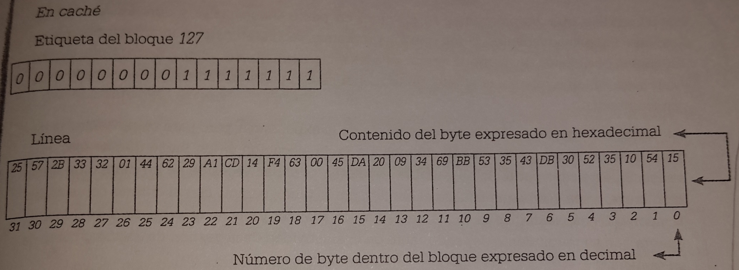
Memorias
Memoria caché – Principios de funcionamiento
Notes:
El diagrama muestra la línea seleccionada

Slide 34
Memorias
Caching
El caching es un procedimiento que, gestionado por el controlador, anticipa las necesidades de posiciones de memoria principal de acuerdo con cierto cálculo de probabilidad de uso y utilizando criterios que consideran los principios de vecindad y temporal.
La capacidad de la caché varía con los avances de la tecnología, se debe tener en cuenta que su rendimiento depende tanto de la efectividad de la gestión de caching como de su tamaño.

Slide 35
Memorias
Caching – Traducción de la dirección física (organización interna)
Como el tamaño de la memoria DRAM no coincide con el de la caché, sus respectivos espacios de direccionamiento son distintos por lo tanto, una dirección física deberá ser traducida o “mapeada” por el controlador, que “adapta” la dirección y comprueba si existe tal referencia en caché.
La gestión de traducción puede clasificarse según 3 formas de organización del subsistema:
Totalmente asociativa
Asociativa de 1 vía o de correspondencia directa
Asociativa de conjunto o de n vías

Slide 36
Memorias
Caching – Traducción – Totalmente asociativa
La caché utiliza una memoria de tipo asociativo en los casos descriptos, donde a cada línea le corresponde una etiqueta.
Ante un fracaso (no hay equiparamiento, no hay acierto), la palabra se obtiene de la memoria principal siguiendo dos caminos: hacia el procesador y hacia la caché, para agregarse como “bloque al que se accedió recientemente”.
El conjunto de la memoria se puede organizar como un anillo, cada vez que se agrega un bloque, tanto las etiquetas como las líneas que ya estaban se desplazan un lugar y si la caché está completa la primera de la cola se pierde (que es precisamente la más antigua)
Una desventaja es que debido a la gran cantidad de etiquetas, la lógica de comparación es compleja y cara.
19
5
4
0
etiqueta
posición

Slide 37
Memorias
Caching – Traducción – Mapeo asociativo de 1 vía o de correspondencia directa
Es la organización interna menos utilizada en la actualidad.
La diferencia con la de “correspondencia asociativa por conjuntos” radica en la forma en que el controlador interpreta la dirección física, y en consecuencia ubica los bloques en caché.
La memoria RAM se divide en grupos del mismo tamaño e igual estructura que la línea de la memoria de datos en caché.
Notes:
Si bien ésta es la organización interna menos utilizada en los subsistemas actuales, se lo detalla por su simplicidad y como primera aproximación a la organización más usada, que es la de correspondencia asociativa por conjuntos.

Slide 38
Memorias
Caching – Traducción – Mapeo asociativo de 1 vía o de correspondencia directa
Ej.: Suponiendo una memoria principal de 1 megabyte y una caché de 4K.
La caché se puede organizar en 256 líneas o bloques de 16 bytes cada una.
256 líneas . 16 bytes = 4096 bytes = 4Kbytes
Los 20 bits que permiten identificar cualquiera de las un mega posiciones serán representados en hexadecimal por las letras XXYYZ, de modo que para esta organización pueden asumir una nueva interpretación:
El dígito hexadecimal menos significativo indica el número de byte de 0 a 2⁴-1, en decimal (0;15) que denominaremos Z.

Slide 39
Memorias
Caching – Traducción – Mapeo asociativo de 1 vía o de correspondencia directa
Los 2 siguientes, el número de bloque o línea de caché, que equivale al número de sector de RAM desde 0 hasta 2⁸-1, en decimal (0;255) que denominaremos YY. Dos grupos pueden tener una identificación de sector idéntica, por ejemplo, 7B448 y 60447 son distintos grupos de memoria RAM de idéntico sector y no podrían estar en caché en forma simultánea, ya que les correspondería la única línea identificada como 44.
El resto de la organización, que denominaremos XX, se considera etiqueta, como en la organización anterior.
De este modo, hay una etiqueta por número sector RAM o línea caché, o sea, 256 etiquetas.

Slide 40
Memorias
Caching – Traducción – Mapeo asociativo de 1 vía o de correspondencia directa
Ya que la futura ubicación del bloque está predeterminada por el valor YY, para acceder a la caché se consideran YYZ como su dirección de acceso, en este ejemplo 12 bits (2¹²=4K), que oscila entre 000H y FFFH, en decimal (0;4095) (acceso random a la memoria de datos).
La información buscada se encuentra en caché, si para YYZ la etiqueta asociada coincide con XX.
En esta organización se puede prescindir de una memoria de carácter asociativo para la memoria de etiquetas, ya que sólo se deben comparar los bits XX de la nueva dirección con la única etiqueta asociada a la línea. Esto reduce la complejidad y el costo, además de hacer más rápido el acceso.
Notes:
No requiere algoritmo de sustitución, puesto que se conoce el emplazamiento de cada sector en caché (línea YY), es por esto que indicamos que dos bloques o grupos de RAM con idénticos YY no pueden estar en caché de forma simultánea.

Slide 41

Memorias
Caching – Traducción – Mapeo asociativo de 1 vía o de correspondencia directa
Ej.: Suponga se tiene una RAM de 1K y una caché de 8 líneas o bloques de 8 bytes cada una, esto es, de 64 bytes de memoria de datos.
1K=2¹⁰ dividido en 8 líneas (8=2³)=$\frac{2^{10}}{2^{3}}=2^{10−3}=2^{7}$=128 grupos
La etiqueta solo necesita los 4 bits de orden superior, pues los 6 bits restantes se utilizan de la siguiente manera: 3 para identificar el número de la línea y 3 para identificar el byte dentro del bloque.
9
6
5
3
2
0
etiqueta
línea
posición

Slide 42
Memorias
Caching – Traducción – Mapeo asociativo de 1 vía o de correspondencia directa
Un procesador asociado a una caché de 8 líneas con 8 bytes cada una y a una RAM de 1K realiza 2 accesos de lectura sobre las direcciones 1F2 y 3CD. ¿Qué bloque o bloques de RAM resultarán sustituidos?
 | Etiquetas | 7 | 6 | 5 | 4 | 3 | 2 | 1 | 0
0 | 1001 | A4 | 54 | 79 | 32 | 45 | 22 | F0 | 56
1 | 0111 | 14 | 52 | 33 | 8D | B5 | 34 | 45 | 32
2 | 1001 | 00 | FF | 64 | 31 | 11 | A6 | 33 | 24
3 | 0011 | 32 | 63 | CC | C3 | FA | 1F | 33 | 53
4 | 1010 | 76 | 88 | 64 | 46 | 25 | 37 | F3 | FA
5 | 0100 | DC | 14 | 33 | 96 | 8A | 7B | 34 | F0
6 | 0010 | 15 | 37 | A1 | 85 | AA | B6 | 42 | 13
7 | 1001 | 77 | 76 | 34 | 90 | 00 | 15 | 61 | 24
Notes:
Nota: considere sólo los 10 bits de orden inferior cuando pase las cadenas hexadecimales a binario, puesto que en el pasaje directo se generan 12.

Slide 43
Memorias
Caching – Traducción – Mapeo asociativo de 1 vía o de correspondencia directa
Primero se convierte la dirección hexadecimal a binario y se la mapea así:
1F2 = 0001 1111 0010 = 01 1111 0010 = 0111 110 010 Por lo tanto, se busca en la línea 110, o sea 6, la etiqueta 0111. Como no hay coincidencia, se buscará en RAM y se sustituirá el bloque previamente alojado en caché en esa línea cuya etiqueta es 0010.
9 8 7 6 | 5 4 3 | 2 1 0
Etiqueta | Línea | Byte
Notes:
Nota: considere sólo los 10 bits de orden inferior cuando pase las cadenas hexadecimales a binario, puesto que en el pasaje directo se generan 12.
Ejercicio. Indicar en hexadecimal la dirección que permite acceder con éxito a la línea identificada con el n°”3” y referencie el byte cuyo contenido es “32”
Respuesta: 0011011111=0DF

Slide 44
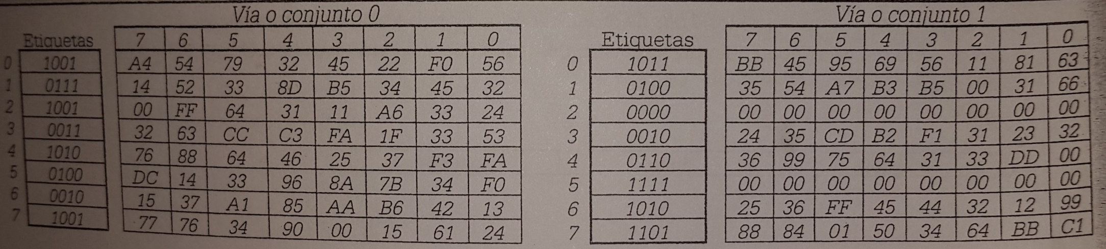
Memorias
Caching – Traducción – Mapeo asociativo de n vías o de n conjuntos
Es similar al mapeo directo, pero cada línea admite n etiquetas y n matrices de datos, esto implica una caché n veces más grande y menor posibilidad de fracaso.
Ej.: Con n=2, el apareamiento se produce primero a la línea y luego a la etiqueta.
Notes:
Se indica que las n etiquetas y las n matrices de datos de una misma línea constituyen un conjunto.
Para facilitar su comprensión, en la primera vía, o vía 0, se utilizó la misma matriz que en el ejemplo anterior. La segunda vía o vía 1, tiene idéntica estructura.
La tabla muestra la caché de 2 vías o conjuntos.

Slide 45
Memorias
Caching – Traducción – Mapeo asociativo de n vías o de n conjuntos
En esta caché cada línea está asociada a 2 etiquetas, por ej., la línea 0 contiene 2 bloques de RAM, o sea que se almacena el doble de información.
La dirección del primero se armaría así: 1001 000 xxx; donde el 1001 es la etiqueta, el 000 es el identificador de la línea y xxx, el número de byte o posición en el bloque.
La dirección del segundo se armaría así: 1011 000 xxx; donde el 1011 es la etiqueta, el 000 es el identificador de la línea y xxx, el número de byte o posición en el bloque.
Entonces, ambos pertenecen al mismo sector RAM 000.
0
1001
A4 | 54 | 79 | 32 | 45 | 22 | F0 | 56
1011
BB | 45 | 95 | 69 | 56 | 11 | 81 | 63
Notes:
Se indica que las n etiquetas y las n matrices de datos de una misma línea constituyen un conjunto.
Para facilitar su comprensión, en la primera vía, o vía 0, se utilizó la misma matriz que en el ejemplo anterior. La segunda vía o vía 1, tiene idéntica estructura.
Si se quiere calcular cuál es el identificador de grupo o bloque en RAM, se debe pensar que si el KB se dividió en grupos de 8 bytes y en el ejercicio anterior ya se calculó que entonces hay 128 grupos, su identificador lo constituyen los 7 bits de orden superior de la dirección física total de 10 bits (esto es, sin los xxx), por lo tanto, el primer bloque es el 1001000 binario o 48 en hexadecimal, y el segundo es el 1011000 en binario o 58 en hexadecimal.

Slide 46
Memorias
Actualización de caché
Al momento de actualizar una caché es cuando se detecta una falla o ausencia de la palabra buscada. Esto es, una palabra no presente está en la memoria principal y desde allí el controlador debe “interceptarla” en su camino al microprocesador vía el bus de datos.
Si aún no se completó la caché, la escritura se realiza sin ningún tipo de sustitución, sino el controlador deberá asumir un criterio coherente para efectivizar el reemplazo.

Slide 47
Memorias
Actualización de caché
En el caso de las organizaciones sectorizadas no hay otro criterio que el de reemplazar la única posición posible dentro de la caché.
Sin embargo, en las cachés con más de un nivel de asociatividad se utiliza una política de reemplazo o política de sustitución.
La asignación de una política de reemplazo afecta el rendimiento del subsistema de la misma forma que lo afecta su organización. El controlador ejecuta un algoritmo fijo y predeterminado, que se puede clasificar en por lo menos 3 categorías:
Least Recently Used (LRU), la de uso menos reciente.
First In First Out (FIFO), la primera en entrar es la primera en salir.
Random (RND), aleatorio.
Notes:
Recordar que en las organizaciones sectorizadas, por cada sector o línea se establece la relación con una sola etiqueta

Slide 48
Memorias
Actualización de caché - LRU
LRU sustituye la información que hace más tiempo que fue referenciada. Entonces, se debe considerar que parte de la información almacenada asociada a cada línea se utiliza para mantener atributos; uno de estos atributos es un grupo de bits que representa esta característica y que el controlador utiliza para identificar la que lleve más tiempo sin que se haya accedido a ella, que no necesariamente es la más antigua.

Slide 49
Memorias
Actualización de caché - FIFO
En FIFO las posiciones pueden desplazarse en el sentido de una cola, de modo que la primera que ingresó es la que primero sale, lo que es fácil de aplicar en una caché de tipo asociativo.

Slide 50
Memorias
Actualización de caché - RANDOM
En RND el reemplazo se realiza al azar sobre cualquier línea. Como ventaja se puede interpretar que la aplicación del algoritmo es sencilla y, por lo tanto, rápida, pero su gestión puede caer en la contradicción de sustituir una, a la que se accedió en forma reciente.

Slide 51
Memorias
Actualización de la Memoria Principal
Una modificación en caché implica la actualización de memoria; cuando un sistema cuenta con un subsistema de caché, las modificaciones a la información que gestiona el procesador se realizan en primer lugar sobre la caché.
Esto es así porque se supone que es muy probable que se vuelva a acceder a aquello a lo que se accedió recientemente según el criterio de vecindad temporal. Ej.: una variable incluida en varios términos de un cálculo complejo o incluida en un bucle.

Slide 52
Memorias
Actualización de la Memoria Principal
Obviamente, dos copias de la misma información en soportes distintos deben tener el mismo contenido. Si se utiliza este criterio, entonces por cada actualización de la caché se actualiza la memoria principal.
Sin embargo, en cierto sentido este procedimiento no es muy eficiente; la escritura en caché es rápida pero la que se realiza en la memoria es lenta. Por esta razón, también existen políticas de actualización de la memoria principal que se pueden clasificar en:
Escritura inmediata (Write through)
Escritura obligada (Write back)

Slide 53
Memorias
Actualización de la Memoria Principal – Escritura inmediata
El método de escritura inmediata es simple y consiste en actualizar de manera simultánea ambas memorias, de modo tal que se no se generen incongruencias entre la información almacenada en ambos niveles.
Esto reduce el rendimiento debido al tiempo empleado en la escritura sobre la memoria principal, con la consecuencia adicional de mantener el bus de dato ocupado por más tiempo.
Sin embargo, son los subsistemas más económicos.

Slide 54
Memorias
Actualización de la Memoria Principal – Escritura obligada
El método de escritura obligada admite sólo actualizaciones estrictamente necesarias en memoria principal, o sea que cierta información alojada en caché puede actualizarse varias veces antes de ser efectivamente actualizada en memoria principal.
Esto es razonable de acuerdo con el criterio de vecindad temporal.
Sin embargo, el método genera incongruencias entre la información almacenada en ambos soportes. Esto puede ser grave si no se actualiza la memoria principal cuando se permite que cualquier otro dispositivo tenga acceso a ella sin intervención directa por parte del microprocesador o cuando el sistema es multiprocesador, donde varios procesadores comparten la misma memoria principal.
Notes:
Una variable de cálculo puede sufrir varias actualizaciones durante el procesamiento sin que se tomen en cuenta sus resultados parciales, ése es el caso de una sumatoria de 1 a n de una misma variable.

Slide 55
Memorias
Actualización de la Memoria Principal – Escritura obligada
Para evitar un acceso a información obsoleta, antes de que el microprocesador conceda el acceso a otro dispositivo, se habilita al controlador de caché para que copia las líneas marcadas como modificadas en la memoria principal.
Otra situación de “escritura obligada” se observa en el caso de un reemplazo. Para reconocer que se actualizó cierta información, el controlador recurre al atributo que podemos identificar como “modificado/no modificado”; en el primer caso se actualiza la memoria principal y luego se realiza la sustitución, y en el segundo se efectúa el reemplazo directamente.

Slide 56
Memorias
Niveles de caché
En las computadoras actuales es común la utilización de varios niveles de caché.
La denominada caché de nivel 1 es de tamaño reducido y se ubica funcionalmente, interceptando los datos que entran en el microprocesador desde la memoria o los que salen ya procesados hacia la memoria.
La caché de nivel 2 es de tamaño mayor y se ubica entre la caché de primer nivel y la memoria principal. Su inclusión es optativa.

Slide 57
Memorias
Niveles de caché
La caché de nivel 2 atiende pedidos menos frecuentes que la primaria, ya que normalmente el éxito en el acceso se logrará accediendo al primer nivel; esto significa que se utiliza como ampliación de la anterior.
Dada su mayor capacidad de almacenamiento, no sólo contendrá la misma información almacenada en la primaria sino unos cuantos Kbytes más.

Slide 58
Memorias
Niveles de caché
Las ventajas de contar con varios niveles se empiezan a notar cuando las aplicaciones son muy grandes o requieren acceso frecuente a datos en la memoria principal. En la medida en que la eficiencia de un nivel secundario, esto es, en la medida en que se acceda a él con mayor frecuencia por no haber encontrado la información en la primaria, se reducirá el número de ciclos de bus utilizados en el acceso a RAM, que resulta en un mejor rendimiento global del sistema.
Notes:
Por otra parte, si la computadora es un servidor en una red de computadoras, el acceso a su memoria principal es elevado, así como el acceso a sus dispositivos de E/S, esto produce un alto tráfico en el bus, que se beneficia con la implementación de estos niveles de memoria.
En el caso de sistemas multiprocesadores su utilización se justifica en gran medida, ya que en estos sistemas muchos comparten la misma memoria, por lo tanto, el acceso frecuente al bus puede llegar a condiciones de saturación.

Slide 59
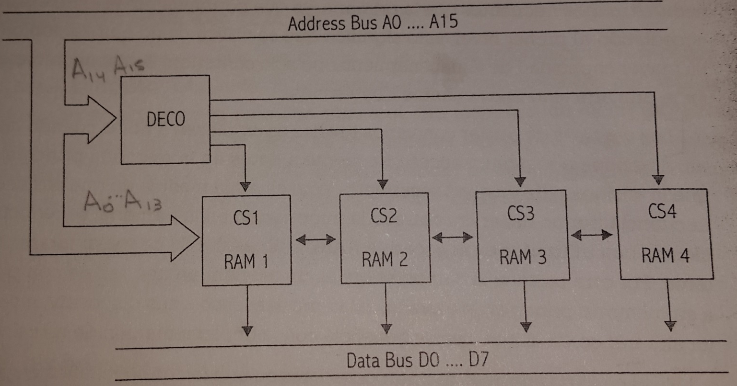
Memorias
Memoria a nivel lógica digital
Esquema posible para la organización en chips RAM. En él, cada una de las líneas del bus de direcciones, se identifica con las siglas A_{i}.
Notes:
Ej.: Un procesador asociado a un bus de direcciones de 16 bits (0,2¹⁶-1)=(0;65535), sólo puede disponer de una memoria organizada de manera lineal en 64K posiciones (si en cada posición se almacenan 8 bits, entonces se indica que puede direccionar 64Kbytes)
El esquema muestra la distribución de 4 chips de memoria

Slide 60
Memorias
Memoria a nivel lógica digital
Como la capacidad de almacenamiento está distribuida en 4 chips, las 2 líneas de orden superior, A15 y A14 son las que identifican el número de chip: “RAM 1” con 00, “RAM 2” con 01; “RAM 3 “ con 10 y “RAM 4” con 11.
Las líneas A₁₃ hasta A₀, 14 líneas en total, seleccionan una posición de 2¹⁴ posibles y como 2¹⁴ es igual a 16384 bytes o 16Kbytes, ésta es la cantidad de direcciones de cada chip.
Por cada posición se almacena un byte, que en el caso de una lectura será transferido por las líneas D₇…D₀, en total 8 líneas.
Notes:
Las líneas de selección de chip ingresan a un decodificador n a 2^{n}, que habilita la entrada EN, la selección del chip (chip select) que corresponda.

Slide 61
Memorias
Memoria a nivel lógica digital
Si a cada dirección se le asocia a un byte, entonces la capacidad de almacenamiento será de 16384 bytes o 16 Kbytes. Como en total hay cuatro chips, entonces la memoria RAM es de 64 Kbytes (64K = 2⁶.2¹⁰), por lo que se requieren 16 líneas para direccionar toda la memoria, es decir A₁₅…A₀.
Si un procesador está asociado a un bus de direcciones de 32 bits, puede acceder potencialmente a 4 giga posiciones (0, 2³²-1). Esto significa que la cantidad de bits determina el espacio de direccionamiento máximo al que se puede acceder de forma directa.
Notes:
Recordar que potencias de igual base de suman, por lo que 2⁶.2¹⁰=2¹⁶
Se debe considerar que no siempre es conveniente que en capacidades de almacenamiento muy grandes se utilice el modelo lineal de direcciones. Ésta será una de las tantas formas en las que se puede acceder a memoria, pero no la única.
Tener en cuenta que la administración del espacio en memoria es resposabilidad del SO.

Slide 62
Memorias
Memorias RAM dinámicas
Las memorias dinámicas (DRAM) son de lectura y escritura y se utilizan para almacenar una mayor cantidad de bytes en la memoria principal de las computadoras.
Esto se debe, sobre todo, a su bajo costo y a su gran capacidad de almacenamiento en relación con las memorias estáticas (cada celda binaria permite el almacenamiento de un bit con una menor cantidad de elementos).
Como desventaja se puede señalar que son más lentas que las de tecnología estática.
Notes:
En un chip de memoria el soporte del bit será un par condensador/transistor, que se replica tantas veces como bits se puedan almacenar en el chip.

Slide 63
Memorias
Memorias RAM dinámicas
La decisión de incluir memorias dinámicas en el sistema se deba a que utilizan menos componentes, lo que posibilita el almacenamiento de mayor cantidad de bits en un mismo espacio.
Las memorias dinámicas permiten aumentar la capacidad sin incrementar su costo global.
Las memorias dinámicas pueden considerarse menos apropiadas para responder con eficiencia a las exigencias de un procesador, si sólo se considera como parámetro el tiempo de respuesta; por esta razón, la mayoría de los sistemas incluye uno o varios niveles de memoria caché, ubicados entre la CPU y la DRAM.

Slide 64
Memorias
Memorias RAM dinámicas
El refresco de una memoria dinámica consiste en recargar los condensadores que tienen almacenado un 1 para evitar que la información se pierda a causa de las fugas en los condensadores.

Slide 65
Memorias
Controlador de memorias dinámica
En este tipo de memorias se “multiplexan” las direcciones, de manera que para acceder a una celda se considera una parte de la dirección física (la de orden superior) para acceder a la fila y la otra parte para acceder a la columna de la matriz.
Como ambas direcciones se presentan al chip de memoria sobre el mismo bus de direcciones, se deben activar 2 señales, una que habilite la selección de la fila y la otra que habilite la selección de la columna; estas dos señales se denominan genéricamente RAS y CAS.

Slide 66
Memorias
Controlador de memorias dinámica
RAS (Row Access Strobe) es la señal que habilita la selección de una fila y CAS (Column Access Strobe) es la que habilita la selección de una columna.
Luego, el acceso al chip de las memorias dinámicas se administran por un dispositivo HW llamado “controlador de memoria dinámica”, cuya función es esconder al entorno, por ej. al procesador, tanto los detalles del acceso como los del mantenimiento de los bits en los chips.
Notes:
El controlador de memoria genera todas las señales de control (por ej. RAS y CAS) y las de tiempo que se necesitan para la actividad en memoria; además, posibilita su inicialización o período de arranque en el que se realizan escrituras sobre todas las celdas, de modo de cargar cada una de ellas a su capacidad máxima.

Slide 67
Memorias
Módulos de memoria
Se trata de la forma en que se juntan los chips de memoria, del tipo que sean, para conectarse a la placa base de una computadora.
Son pequeñas placas en las que se sueldan los chips de RAM, con patilla o pines en un extremo; al conjunto se lo llama módulo.
La diferencia de los DIMM frente a otro módulos más antiguos, como los SIMM, es que son más largos y tienen más contactos eléctricos, además de 2 ranuras para facilitar su colocación correcta.
Notes:
SIMM
SIMM (siglas en inglés de Single In-line Memory Module), Es un formato para módulos de memoria RAM que consisten en placas de circuito impreso sobre las que se montan los integrados de memoria DRAM. Estos módulos se insertan en zócalos sobre la placa base. Los contactos en ambas caras están interconectados, esta es la mayor diferencia respecto de sus sucesores los DIMMs. Fueron muy populares desde principios de los 80 hasta finales de los 90, el formato fue estandarizado por JEDEC bajo el número JESD-21C.
DIMM
Los DIMM (sigla en inglés de dual in-line memory module, traducible como «módulo de memoria con contactos duales») son, al igual que sus precedentes SIMM, módulos de memoria RAM que se conectan directamente en las ranuras de la placa base de las computadoras personales y están constituidos por pequeños circuitos impresos que contienen circuitos integrados de memoria. Los módulos DIMM son reconocibles externamente por tener cada contacto (o pin) de una de sus caras separado del opuesto de la otra, a diferencia de los SIMM en que cada contacto está unido a su opuesto. La disposición física de los DIMM duplica el número de contactos diferenciados con el bus.
Los módulos DIMM comenzaron a reemplazar a los SIMM como el tipo predominante de memoria cuando los microprocesadores Intel Pentium tomaron dominio del mercado.
Un DIMM puede comunicarse con la caché a 64 bits (y algunos a 72 bits), a diferencia de los 32 bits de los SIMM.
El hecho de que los módulos en formato DIMM sean memorias de 64 bits, explica por qué no necesitan emparejamiento. Los módulos DIMM poseen circuitos de memoria en ambos lados de la placa de circuito impresa, y poseen a la vez, 84 contactos de cada lado, lo cual suma un total de 168 contactos. Además de ser de mayores dimensiones que los módulos SIMM (130x25 mm), estos módulos poseen una segunda muesca que evita confusiones.
También existen módulos más pequeños, conocidos como SO DIMM (DIMM de contorno pequeño), diseñados para computadoras portátiles. Los módulos SO DIMM sólo cuentan con 144 contactos en el caso de las memorias de 64 bits, y con 77 contactos en el caso de las memorias de 32 bits.

Slide 68
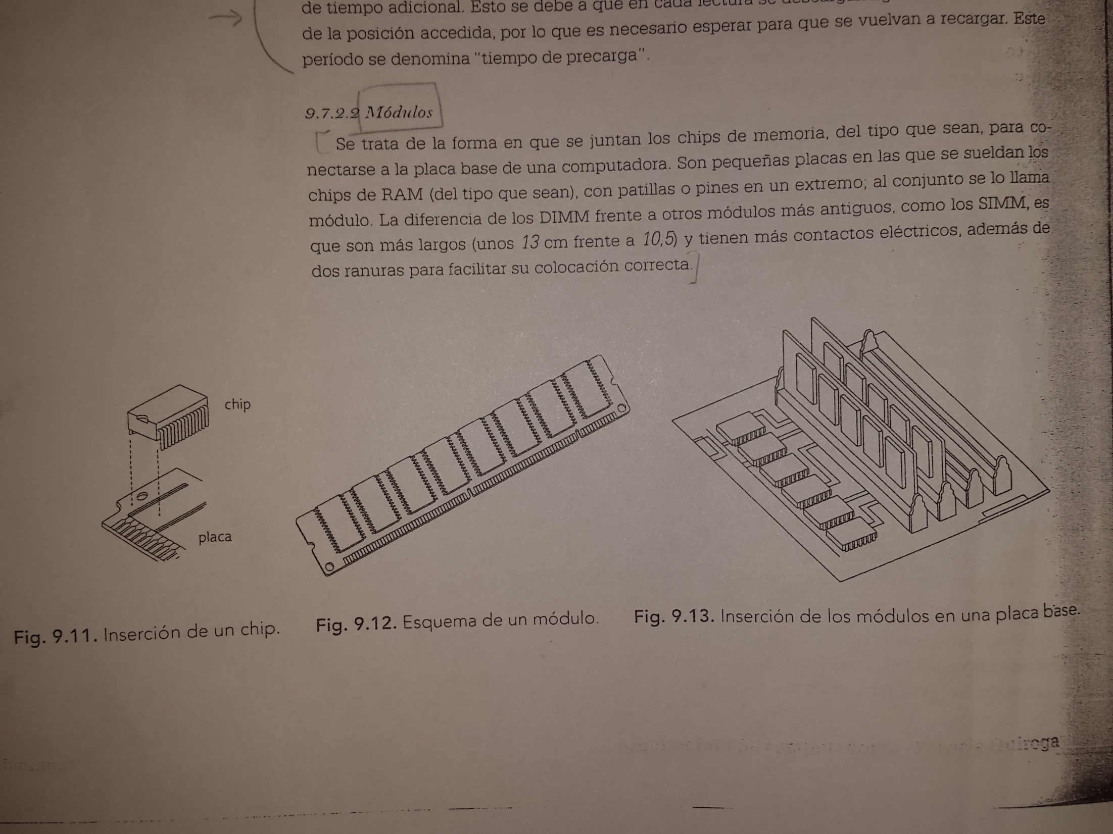
Memorias
Módulos de memoria
Notes:
Las figuras ilustran lo siguiente:
Inserción de un chip
Esquema de un módulo
Inserción de los módulos en una placa base

Slide 69
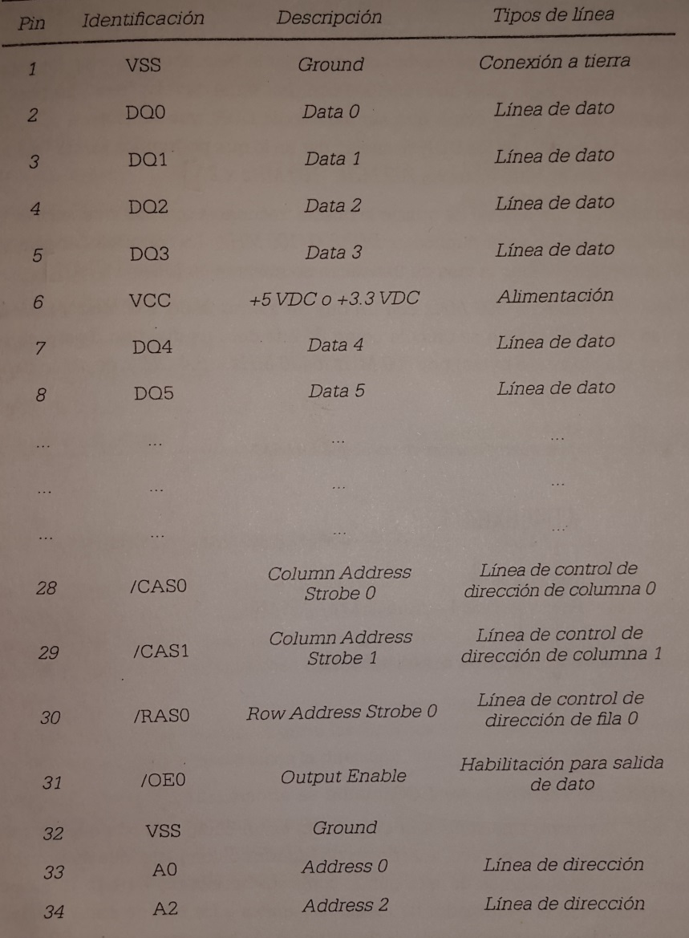
Memorias
Memorias RAM dinámicas - Módulos
Notes:
La tabla muestra la descripción de parte de un DRAM DIMM

Slide 70
Memorias
Velocidad del bus de memoria
Para calcular el ancho de banda de las memorias se realiza el producto entre el ancho de bus expresado en bytes y la frecuencia efectiva de trabajo en MHz, también denominada velocidad física o real.
Por ej., una memoria identificada como DDR200 se llama también PC1600, porque (64bits/8) bytes * 200 MB/s = 1600 MB/s = 1,6 GB/seg que es la velocidad de transferencia o ancho de banda del bus de memoria.
Cuánto más rápido sea un dispositivo, más difícil será de fabricar y, por lo tanto, más caro.
Esta es la razón fundamental por la que la tecnología DDR SDRAM está instalada desde hace bastante tiempo en el mercado de memoria para computadoras.

Slide 71
Memorias
DDR SDRAM (Double Data Rate Synchronous DRAM)
Esta memoria envía los datos dos veces (Double Data Rate) por cada ciclo de reloj, como consecuencia opera al doble de velocidad del bus del sistema o bus de memoria, sin necesidad de aumentar la frecuencia de reloj.
De esta forma, una memoria con tecnología DDR que funcione con una señal de reloj “real”, de, por ejemplo 100MHz, enviará tantos datos como otra sin tecnología DDR, que funcione a 200MHz. Por ello, las velocidades de reloj de los DDR se suelen dar en lo que se conoce como “MHz efectivos o equivalentes” (en el ej., 200 MHz, “100 MHz x 2”).

Slide 72
Memorias
DDR SDRAM (Double Data Rate Synchronous DRAM)
Esto significa que, a pesar de utilizar la misma frecuencia que sus antecesoras, la velocidad viene indicada con un valor duplicado: DDR200 (100MHz).
Tener en cuenta que, la denominación PCxxx no indica megahertz, sino la tasa de transferencia máxima en MB/s: PC1600.
Ej.: ¿Cuál es el equivalente a la DDR2-800 en denominación PCxxx, teniendo en cuenta que el bus es de 64 bits?

Slide 73
Memorias
DDR SDRAM (Double Data Rate Synchronous DRAM)
DDR2-800 trabaja a 800 MHz con un bus de memoria de 400 MHz y ofrece un ancho de banda de 6,4 GHz, que se calcula como 64 bits del bus dividido 8 para obtener la cantidad de bytes (o sea 8 bytes) por 800 MHz (6400 MHz = 6,4 GHz); de ahí la denominación PC6400.

Slide 74
Memorias
DDR SDRAM (Double Data Rate Synchronous DRAM)
Ejemplo identificación de un chip SDRAM
KTM66X64/128
Capacidad de módulo (128 MB)
X64 = Non ECC, X72 = Yes ECC
Velocidad de módulo (66MHz)
Kingston generic memory

Slide 75
Memorias
Detección y corrección por ECC
El ECC (Error Checking And Correction) es un código de bits que permite la detección y la corrección de errores, basado en un algoritmo complejo, que se utiliza fundamentalmente en computadoras de alta gama, como los servidores de red.
El sistema trabaja en conjunción con el controlador de memoria y anexa a los bits de datos los denominados ECC, que se almacenan junto con los datos. Estos bits extras o redundantes, junto con la decodificación correspondiente, sirven para realizar una comprobación en el momento de la lectura.

Slide 76
Memorias
Detección y corrección por ECC
Su diferencia principal con la paridad es que puede detectar el error de un bit y corregirlo con lo que, en general, el usuario no detecta que el error se produjo.
Según el controlador de memoria utilizado, el sistema ECC también puede detectar errores de 2, 3 y 4 bits, aunque en este caso no puede corregirlos; en estas situaciones el propio sistema devuelve un mensaje identificándolo como “un error de paridad”
Notes:
En ambos casos, paridad o ECC, cuando se detecta un error se produce una interrupción no mascarable.

Slide 77
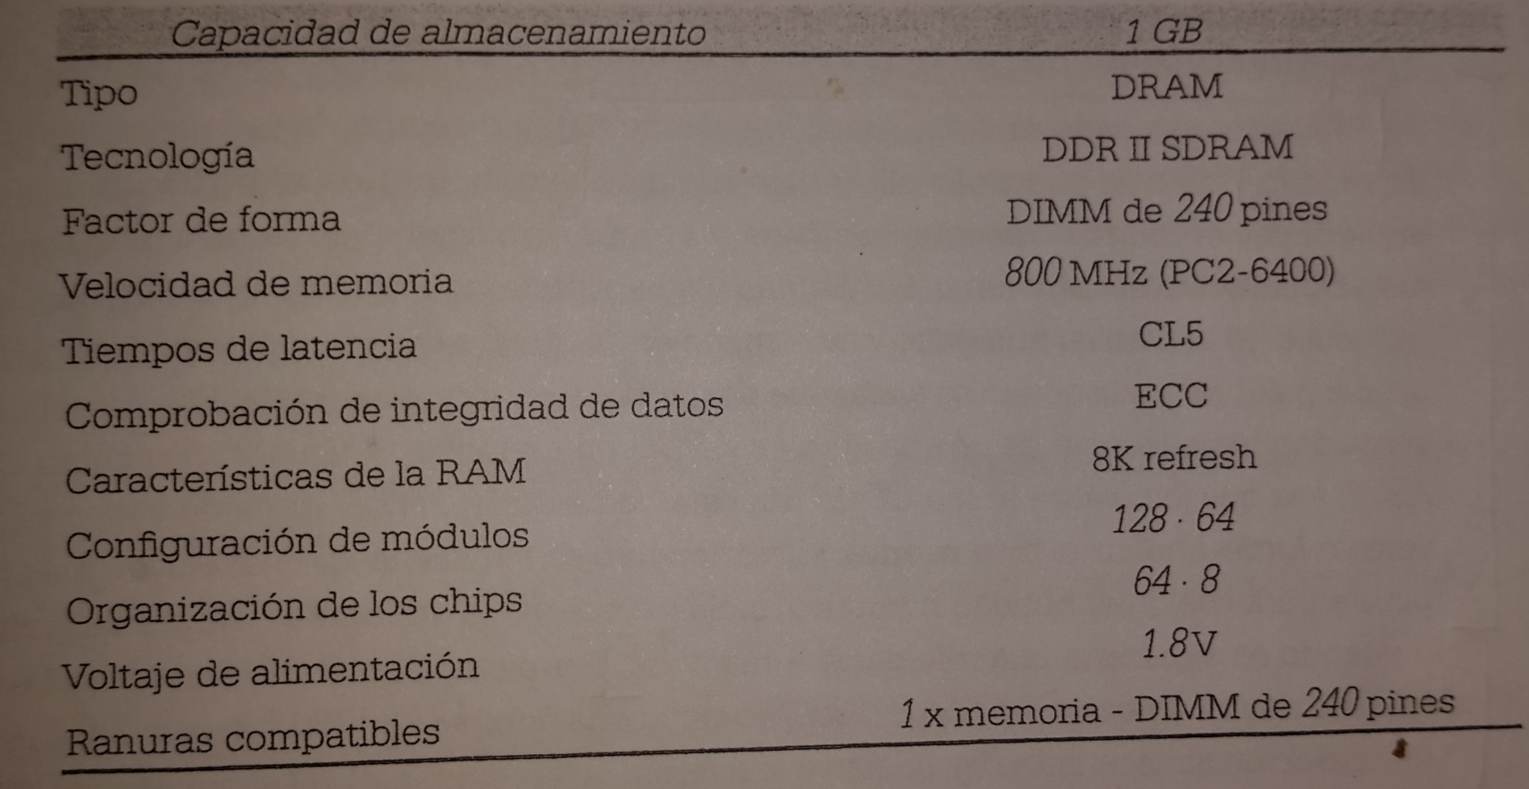
Memorias
Detección y corrección por ECC
Ej.: interpretar la información técnica siguiente

Slide 78
Memorias
La memoria como en un espacio lógico
Para el procesador la memoria es un HW con forma de matriz m.n, que contiene las instrucciones y los datos para procesar, con muchos megabytes o gigabytes de almacenamiento, identificables por una dirección física (physical address).
El procesador no hace diferencia entre las distintas tecnologías que pueden constituir una memoria principal. Simplemente envía la dirección física del byte vía bus de direcciones.
La manera en que una memoria se administra y se gestionan sus accesos depende fundamentalmente del Sistema Operativo.
Notes:
Los SOs han evolucionado de manera tal que le permiten administrar la memoria de manera más eficiente.

Slide 79
Memorias
La memoria como en un espacio lógico
Puede suceder que la computadora tenga menos memoria real que su posible capacidad de direccionamiento. Por ejemplo, una computadora puede tener un procesador cuyo posible espacio de direccionamiento es de 4 Gbytes y sólo tener instalados 2 Gbytes.
También puede suceder que la cantidad de bits de una referencia a memoria no alcance para acceder a toda la memoria. Por ejemplo, en los procesadores Intel 80286 se utilizaban números de 16 bits para direccionar a 1M direcciones.
En ambos casos, la capacidad de direccionamiento lógico no es congruente con la capacidad física real de la memoria.

Slide 80
Memorias
La memoria como en un espacio lógico
En estos casos, las direcciones de los programas no son direcciones físicas sino lógicas y para lograr el acceso deberán traducirse (mapearse).
El procesamiento de “mapeo” consiste en aplicar un algoritmo para establecer la correspondencia entre direcciones lógicas y físicas, que a veces incluyen una o más tablas que contienen “una parte” de la dirección.

Slide 81
Memorias
Almacenamiento de bytes en memoria
El almacenamiento en la memoria, ya sea de datos o códigos de programa, sigue un orden específico.
El byte menos significativo se almacena en la dirección numérica más baja y el más significativo en la más alta. Esta forma de almacenamiento se denomina Big-Endian y se aplica tanto al código como a datos de tipo no numérico. Si el dato es numérico y su tamaño es de 2 0 4 u 8 bytes (palabra, doble palabra, cuádruple palabra), cada octeto se almacena en memoria en forma invertida. Se lo denomina almacenamiento inverso o Little-Endian. Esto ocurre para cualquier entidad numérica, incluso para datos en representación de punto flotante o cuando se almacena una referencia a memoria.
Notes:
Little Endian: el byte menos significativo se almacena en la dirección más baja.
Por ej., si la representación hexadecimal de una palabra es ABCD, en memoria se almacena primero CD y luego AB. O sea que la palabra se lee CDAB.

Slide 82
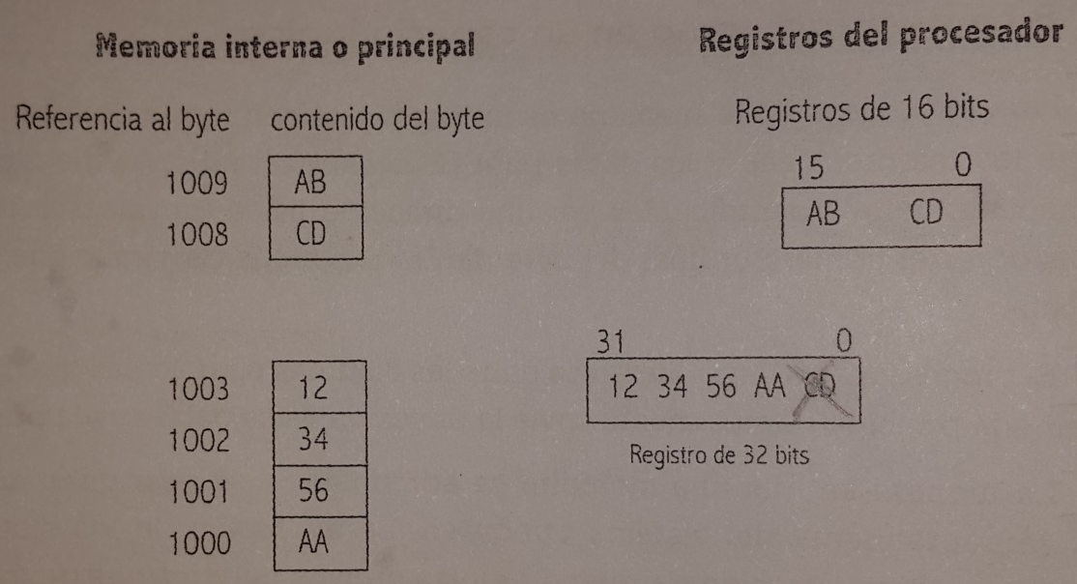
Memorias
Almacenamiento de bytes en memoria
Por ej., el desplazamiento hexadecimal 0300 de una instrucción MOV AH,[0300] se almacena como 8A260003, donde 0A26 es el código de operación almacenado Big-Endian y la referencia a memoria, 0003 almacenado Little-Endian.
Notes:
La figura muestra los esquemas de almacenamiento en memoria y almacenamiento en registros para estructura de datos tipo palabra y doble palabra.

Slide 83
Memorias
Gestión de memoria y modos de operación de los procesadores
Una de las formas de administrar la memoria es hacerlo sin protección. En los microprocesadores 80x86 al modo de trabajo desprotegido se lo llamó modo real. En los SOs que admiten multitarea uno de los recursos para compartir es la memoria, por lo tanto se deberían prevenir conflictos entre las distintas áreas locales de c/u de ellas.
Estos es responsabilidad en parte de la administración del SO y en parte del soporte HW, que desde el procesador gestiona el mapeo de algunos procesadores.
El modo de operación del procesador, denominado modo protegido, implica, entre otras cosas, protección de memoria.
Notes:
En ambos modos la memoria no tiene la misma vista lógica, razón por la cual ambos modos de operación no pueden estar activados de forma simultánea; el procesador puede conmutar de un modo al otro.
En la actualidad, un microprocesador AMD64 puede operar en cuatro modos distintos.

Slide 84
Memorias
Cálculo de direcciones físicas en modo real
Una dirección de memoria se representa con un número binario que permite identificar cada octeto dentro de ella. Cuando la cantidad de bits de la dirección es 16, el rango de direccionamiento queda limitado a (2¹⁶-1)=65.535, que es la dirección del último octeto direccionable, esto es, que de 0 a 65.535 hay 65.536 octetos direccionables.
Se deduce que la capacidad de memoria total es, entonces, de 64 Kbytes (65.536 octetos).
Notes:
Modo real de los procesadores Intel x86

Slide 85
Memorias
Cálculo de direcciones físicas en modo real
Si se quiere acceder a más memoria, por ejemplo, a 1 mega, se puede segmentar la memoria en bloques de hasta 64KB. Para ello se utilizan dos entidades de 16 bits y un algoritmo que las relacione.
La primera entidad hace referencia a una zona de la memoria dentro del megabyte; la segunda indica el desplazamiento del octeto dentro de esa zona.
Como el desplazamiento es de 16 bits, entonces la capacidad máxima de cada zona de memoria es de 64KB.
Si el total de la memoria es de 1MB y cada zona es de 64KB, habrá 16 zonas (1024KB/64KB). Cada una de las zonas es un segmento.

Slide 86
Memorias
Cálculo de direcciones físicas en modo real
La primera entidad indica dónde comienza el segmento y la segunda, la posición del octeto dentro del segmento. Así un octeto de memoria puede identificarse con una dirección lógica, por ejemplo, 3A2B:1301.
Ahora la pregunta es: ¿Cómo se calcula la dirección física?

Slide 87
Memorias
Cálculo de direcciones físicas en modo real
Se sabe que 1 mega es 1K.1K=2¹⁰.2¹⁰=2²⁰, esto implica que con 20 bits se calcula la dirección de la última palabra (2²⁰-1).
Se necesita un algoritmo que permita generar con dos referencias de 16 bits una dirección de 20 bits.
Esto se logra así: A 3A2B₍₁₆₎ se le agrega un 0₍₁₆₎, o lo que es lo mismo, se lo multiplica por 10₍₁₆₎. A este valor se le suma 1301₍₁₆₎, que es el desplazamiento dentro del segmento.
Entonces, 3B5B1 es la dirección física del octeto en memoria, que también se conoce como dirección absoluta.

Slide 88
Memorias
Cálculo de direcciones físicas en modo real
Caso ejemplo, algoritmo de cálculo que realiza la MMU (Memory Manager Unit) del procesador en modo real
3A2B:1301
Dirección segmentada
Base del segmento
Desplazamiento
3A2B.10=3A2B0
+1301
3B5B1
Dirección física o absoluta
10_{hex}=16_{dec}

Slide 89
Memorias
Modelo de memoria segmentada pura
Para acceder a la memoria física se puede utilizar una técnica denominada segmentación, que conceptualmente consiste en dividirla en territorios pequeños con límites determinados por el SW. Un segmento es un bloque lógico en memoria, de tamaño variable.
El control del tamaño de los segmentos es responsabilidad del SO que lo administra.
Los segmentos contienen un solo tipo de objeto, por ej., en una memoria se puede organizar un segmento para el código ejecutable de un pgm, otro para los datos y otro para una pila que él utilice.

Slide 90
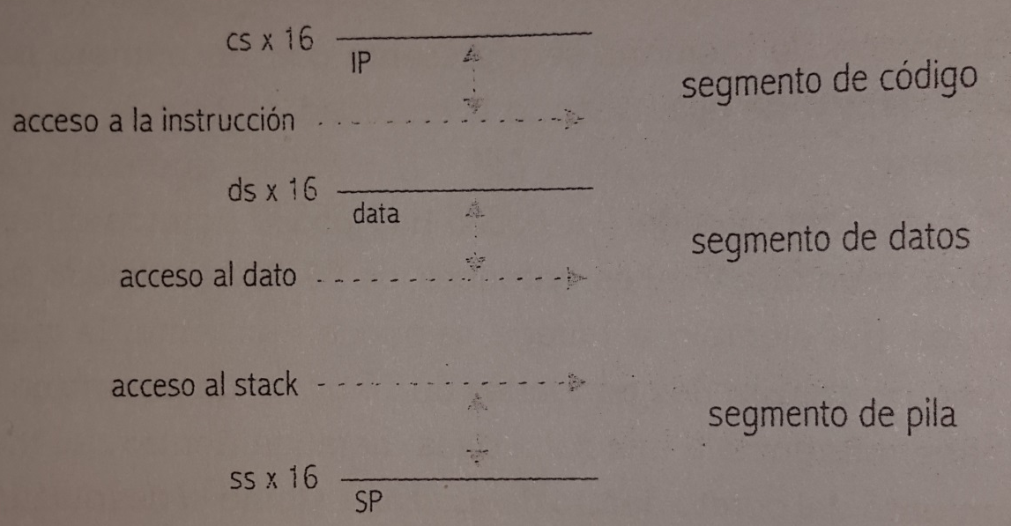
Memorias
Modelo de memoria segmentada pura
Segmentos distintos no necesitan estar en zonas contiguas, pero es necesario que un segmento como entidad lógica si lo esté.
En el esquema se representan 3 segmentos, cuyo acceso se referencia según el algoritmo presentado en el caso ejemplo anterior.
Notes:
El esquema representa 3 segmentos, cuyo acceso se referencia según el algoritmo de cálculo que realiza la MMU del procesador en modo real.

Slide 91
Memorias
Modelo de memoria segmentada pura
Se denomina dirección lógica a la entidad binaria que identifica una locación de memoria a nivel SW, que no se corresponde con la dirección física y, por lo tanto, necesita ser mapeada.
Para direccionar una posición de memoria dentro de un segmento, cada dirección lógica se compone de dos entidades: una para identificar el segmento y otra para identificar un desplazamiento dentro del segmento.
Notes:
El cálculo es el mismo que en el ejemplo anterior.

Slide 92
Memorias
Modelo de memoria virtual
La memoria virtual es una forma de administrar la memoria para asignar más de ella a cada tarea, utilizando almacenamiento en disco, que suele ser el dispositivo de acceso directo más rápido; así, se simula que se dispone de una memoria mucho más amplia que el sistema tiene en realidad.
La técnica de memoria virtual involucra por un lado la memoria y discos y, por el otro, al procesador y al SO que la administra.
Una dirección lógica perteneciente al espacio de direccionamiento virtual es mayor que una dirección física, y se la denomina dirección virtual.
Notes:
Ya en la época de las primeras computadoras comerciales, la memoria principal quedaba chica en relación con los requerimientos del programa. Por aquel entonces, las memorias secundaria de tipo disco ya existían y los programadores simulaban el concepto original de programa almacenado fragmentando el programa. De esta manera, un fragmento cabía en la memoria física y el programador provocaba la búsqueda del fragmento siguiente cuando el actual ya se había ejecutado. Con el tiempo se fue perfeccionando una técnica para que tanto la fragmentación como el intercambio de fragmentos entre el disco y la memoria se hicieran de forma automática; esto es, en la actualidad la gestión está a cargo del SO sin intervención del programador. Esta técnica se conoce como memoria virtual y posibilita la ilusión de contar con una memoria principal lo suficientemente amplia como para contener el programa y los datos, aunque esto no sea real.

Slide 93
Memorias
Modelo de memoria virtual
Cuando se crea una tarea se asigna en disco un archivo temporal, que es copia del archivo ejecutable dividido en secciones, es un área de almacenamiento separada de la que ocupa el archivo ejecutable.
Cada sección puede ser un segmento, una página, o un segmento paginado. La idea de “fraccionar” el ejecutable es que se puedan llevar a memoria secciones de código, o datos, más pequeñas para alojarlas en memoria principal en un menor espacio de almacenamiento.
Como no se llevan todas las secciones, cada vez que se agote el uso de c/u se deberá demandar por otras alojadas en disco.
Los modelos que utilizan memoria virtual se conocen como segmentación por demanda y paginación por demanda.

Slide 94
Memorias
Modelo de memoria virtual paginada o paginación por demanda Mapeo directo
Para administrar un archivo temporal bajo esta modalidad, se requiere una tabla de mapeo alojada en la memoria principal, con tantas entradas como páginas virtuales tenga el archivo.
El método consiste en dividir la memoria principal en bloques de longitud fija, llamados páginas físicas, y el espacio de direccionamiento virtual en bloques de igual longitud, llamados páginas virtuales.

Slide 95
Memorias
Modelo de memoria virtual paginada o paginación por demanda Mapeo directo
Por ej.: si se considera como longitud fija de una página de 1Kbyte, una memoria principal organizada como una matriz 8192x8 quedará dividida en 8 páginas físicas.
Si el espacio de direccionamiento virtual es de 64Kbytes, quedará dividido en 64 páginas virtuales.
Así, la dirección virtual referencia con 6 bits el número de página; 2⁶ es igual a 64, y 2¹⁰ es igual a 1K. Los 10 bits restantes hacen referencia a una de las 1024 (1K) posiciones dentro de la página.
En cambio, el identificador de página física es de 3 bits para referenciar a una de las 8 páginas físicas.

Slide 96
Memorias
Modelo de memoria virtual paginada o paginación por demanda Mapeo directo
Uno de los bits de atributo de página, alojado en la tabla de mapeo indica la presencia o no de una página virtual en la memoria principal, en la entrada de la tabla que corresponda. Por ej.: en una página que contiene datos y está presente, los 3 bits identificadores de la página física concatenados con los bits del campo DATA de la instrucción logran la dirección física que recibe la MAR (dirección de 3 + 10 = 13 bits, donde 213 = 8192 posiciones totales de la memoria principal).

Slide 97
Memorias
Modelo de memoria virtual paginada o paginación por demanda Mapeo directo
Todo pgm tiene asignado un espacio de memoria virtual (grande) mapeado en memoria física (más pequeña). Mientras el proceso de mapeo sea exitoso, o sea que una dirección virtual se transforme en una real de una página presente, no se producen errores; en cambio, si el pgm intenta acceder a una posición perteneciente a una página no presente en la memoria principal, el procesador genera un error conocido como page fault (falta de página), que provoca una interrupción de tipo excepción. El error se advierte al SO, cuya función será buscar una nueva página en el disco.

Slide 98
Memorias
Modelo de memoria virtual paginada o paginación por demanda Mapeo directo
Antes de esto libera una página y, si ésta se actualizó, primero la copia en el disco antes de reemplazarla (este procedimiento se denomina swipe out).
Recién entonces se utiliza esa página física con la página demandada por el programa. Cuando se recupera una página almacenada en disco, el procedimiento se denomina swipe in.

Slide 99
Memorias
Modelo de memoria virtual paginada o paginación por demanda Mapeo directo
Al producirse continuas liberaciones y recuperaciones de páginas, la gestión de memoria virtual puede congestionarse y entrar en un estado conocido como hiperpaginación.
La utilización eficiente de la memoria virtual depende básicamente del SO, esto es, de una técnica de SW que determine el número de página virtual que debe retirarse de la memoria principal con un algoritmo de reemplazo eficiente. Éste selecciona la posición que tenga menos probabilidad de ser referenciada a posteriori, y así evita page faults futuros; también realiza la gestión de recuperación de una página desde disco y su alocación en la memoria principal.
Notes:
De todas estas actividades la gestión del SO que más tiempo demora es la de una E/S (memoria-disco y disco-memoria), por lo tanto, no es deseable una sobrecarga de swaps, incluso puede provocar que el uso de memoria virtual, si no está bien administrada traiga más problemas que soluciones.

Slide 100
Memorias
Modelo de memoria virtual paginada o paginación por demanda Mapeo asociativo
La cantidad de páginas físicas en memoria real será siempre menor que la cantidad de páginas virtuales posibles.
Así, para el ejemplo dado, 2³=8 páginas físicas y 2⁷=128 páginas virtuales, resulta una tabla de mapeo de 128 entradas, de las cuales sólo 8 contendrán información de referencia a página física, o sea que 120 están siempre vacías; esto resulta ineficiente respecto del espacio de almacenamiento utilizado en memoria real para alojar la tabla.
Una mejor idea es crear una tabla que tenga igual cantidad de entradas como páginas físicas existan y que puede implementarse en una pequeña memoria asociativa.

Slide 101
Memorias
Modelo de memoria virtual paginada o paginación por demanda Mapeo asociativo
Cada entrada de la tabla contiene un campo que indica un número de página virtual actualmente presente en memoria principal y un campo que indica el número de página física correspondiente.
Cuando se produce una consulta a la tabla, se compara el número de página virtual demandado con todos los campos “número de página virtual” de la tabla; si hay coincidencia y, por ejemplo, se está buscando un dato, entonces la dirección se logra concatenando los bits del número de página física con los del campo DATA del código de instrucción que está en ejecución.

Slide 102
Memorias
Modelo de memoria virtual segmentada o segmentación por demanda
En este modelo se organiza el espacio de direcciones virtuales en bloques de tamaño variable, los segmentos. El concepto de segmentación es el mismo, sólo que ahora los segmentos pueden residir tanto en la memoria principal como en el disco.
Ej.: modelo de un procesador INTEL de 32 bits.

Slide 103
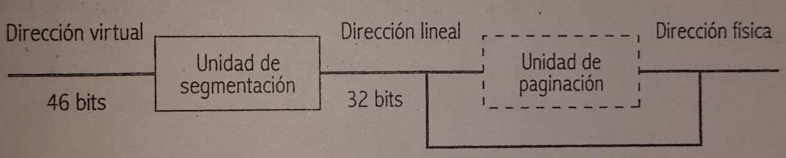
Memorias
Modelo de memoria virtual segmentada o segmentación por demanda
Ej.: modelo de un procesador INTEL de 32 bits.
En él la unidad de cálculo de dirección física se denomina unidad de gestión de memoria (MMU o Memory Manager Unit), pero esta vez el cálculo de la dirección física se realiza de otra manera, debido a que el modo del procesador es de 32 bits y administra la memoria virtual en modo protegido.
La MMU está constituida por 2 unidades: unidad de segmentación y unidad de paginación, como se muestra en el esquema.
Notes:
La figura ilustra el esquema de las unidades de la MMU

Slide 104
Memorias
Modelo de memoria virtual segmentada o segmentación por demanda
Como la memoria principal es más pequeña que la virtual, la unidad de segmentación se encarga de detectar si un segmento se encuentra en el disco y no en la memoria física, y se lo comunica al SO para que posibilite el traslado. Cuando sólo se activa la unidad de segmentación, la traducción de una dirección virtual de 46 bits genera una dirección lineal que corresponde directamente a una dirección física de 32 bits, o sea que la unidad de paginación está inhabilitada.

Slide 105
Memorias
Modelo de memoria virtual segmentada o segmentación por demanda
Una tarea se asocia con su tabla descriptora de segmentos. Cada entrada de esta tabla contiene: un campo de 32 bits, identificador de la base del segmento (información que sólo tiene sentido si el segmento reside un memoria principal), un campo de 20 bits, que representa el tamaño máximo que el segmento puede alcanzar, y un campo de 12 bits, que permite determinar los atributos, por ej., un bit de presencia, el bit de segmento actualizado, un bit de tipo de segmento (código, dato creciente, dato decreciente), etc.
Notes:
Los datos pueden ser del pgm, conocidos con el atributo dato creciente, o de la pila, conocidos como “dato decreciente” (habida cuenta del criterio LIFO de esta estructura).

Slide 106
Memorias
Modelo de memoria virtual segmentada o segmentación por demanda
Si el SO admite que se puedan cargar varias tareas distintas en la memoria, c/u estará asociada con su tabla descriptora de segmentos. La tabla se referencia con un registro base especial asociado al microprocesador, denominado registro de tabla local activa (LDTR). Este registro almacena la dirección de comienzo de la tabla asociada a la tarea que se ejecuta en la CPU. Para conmutar de una tarea a otra, el SO cambia el valor del LDTR y así cambia el puntero a la nueva tabla descriptora.
La LDTR de una tarea permanece en memoria mientras la tarea exista, como un recurso para administrar la gestión, y es creada, actualizada y eliminada por el SO.

Slide 107
Memorias
Modelo de memoria virtual segmentada o segmentación por demanda
La MMU consulta la tabla LDTR por cada nuevo cálculo de dirección física, ya sea de una instrucción en fase de búsqueda o de un dato en fase de ejecución.

Slide 108
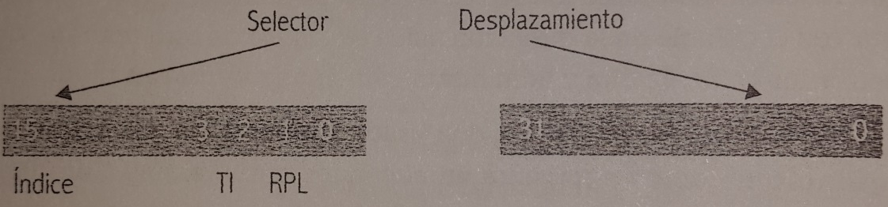
Memorias
Modelo de memoria virtual segmentada o segmentación por demanda
Una dirección virtual está constituida por 2 entidades: un campo selector y un campo desplazamiento. Para acceder a un segmento de código de la tarea en un x86, se consideran como selector los 14 bits de orden superior del registro de segmento denominado CS (Code Segment), y como desplazamiento el valor del EIP (Instruction Pointer de 32 bits).
Estas 2 entidades constituyen la dirección virtual que ingresa en la MMU, cuando se debe calcular la dirección física de una instrucción.
Notes:
El selector se considera el índice que apunta a una de las entradas de la tabla de descriptores de segmentos (o sea que es el desplazamiento respecto del valor del LDTR)
La figura muestra la interpretación de una dirección virtual

Slide 109
Memorias
Modelo de memoria virtual segmentada o segmentación por demanda
Una ventaja de este modelo es el nivel de privilegio asociado a cada segmento, especificada en los 2 bits de orden inferior del registro de segmento (en este caso CS), que inhibe, por ejemplo, la operación de escritura si el segmento contiene código ejecutable, que no debe modificarse.
La asignación de un segmento a distintas tareas, vía la tabla de segmentos, permite que varios procesos utilicen un segmento almacenado una sola vez en memoria sin necesidad de copias, con el consiguiente ahorro de memoria principal.
En este caso el segmento se almacena en un área común determinada por el SO y conocida como área global.

Slide 110
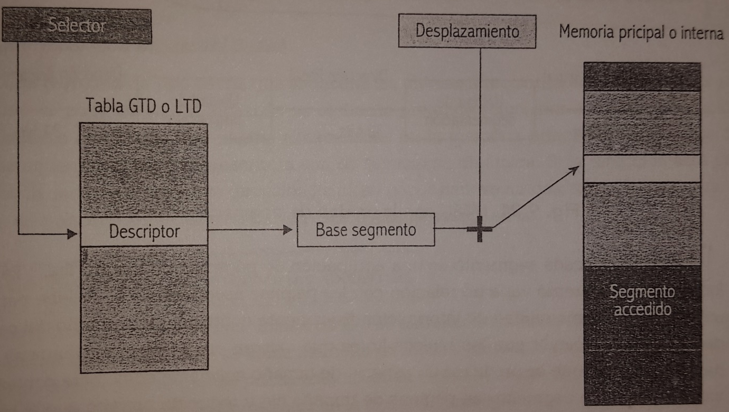
Memorias
Modelo de memoria virtual segmentada o segmentación por demanda
El área global cuenta con su propia tabla descriptora de segmentos globales y con su propio registro base que apunta a la tabla GDTR (registro de tabla global activa o Global Descriptor Table Register)
Notes:
La figura ilustra la obtención de la dirección física

Slide 111
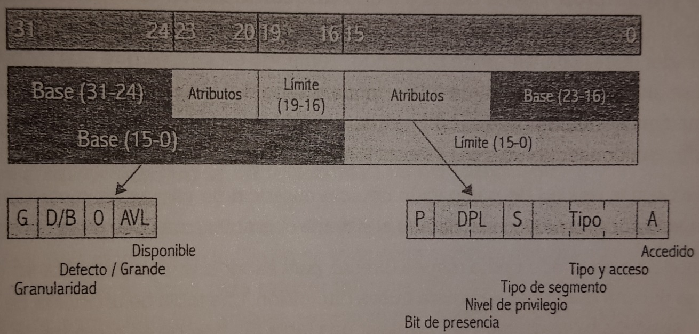
Memorias
Modelo de memoria virtual segmentada o segmentación por demanda
Como se ve en el esquema, un bit en el campo atributo indica si el segmento está presente en la memoria principal. Si esto es así, entonces los campos BASE se unifican de modo de indicar la base del segmento presente en memoria principal; a este valor se sumará el campo desplazamiento de la dirección virtual.
Notes:
Por supuesto que la dirección escrita como base sólo tiene sentido para un segmento con bit de presencia seteado.
Algunos atributos:
G (bit de granularidad): indica si el segmento está a su vez dividido en páginas. En este caso, se debe considerar el campo límite como cantidad de páginas.
P (bit Present): indica si el segmento está en memoria principal.
S (System): indica si el segmento es de sistema.
La figura muestra el descriptor de segmento en una IA-32 bits

Slide 112
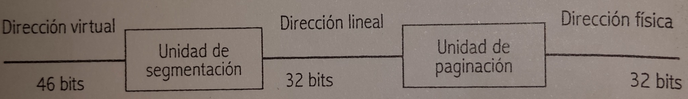
Memorias
Modelo de memoria virtual con segmentos paginados
En este caso cada segmento es una agrupación de páginas de longitud fija, o sea que la longitud del segmento varía en relación las páginas asociadas a él.
Un segmento es una unidad de información físicamente contigua; si el tamaño del segmento de una tarea es mayor que los huecos libres que existen en la memoria principal, la tarea deberá esperar a que se produzca un espacio de tamaño suficiente como para contenerlo.
Notes:
La figura ilustra la MMU con la unidad de paginación habilitada

Slide 113
Memorias
Modelo de memoria virtual con segmentos paginados
La idea de dividir un segmento en páginas de tamaño fijo y reducido permite que el segmento mantenga su propiedad de entidad lógicamente indivisible, cuyo tamaño se adapta al objeto que contiene (código, datos o pila), pero que puede estar físicamente distribuido en zonas de almacenamiento en memoria principal no contiguas.
Además, no es necesario que se aloje en la memoria en su totalidad, basta con encontrar un espacio físicamente contiguo para una de sus páginas. Esto permite el aprovechamiento de huecos libres de menor tamaño.

Slide 114
Memorias
Modelo de memoria virtual con segmentos paginados
En este nuevo modelo la dirección lineal ingresa en la unidad de HW, denominada unidad de paginación, que la traduce a una dirección física (una posición dentro de una página física).
El funcionamiento de la unidad de paginación es optativo. La paginación en este procesador opera sólo en modo protegido.
Teniendo en cuenta que con 32 bits de la dirección lineal se alcanza un espacio de direccionamiento de 4 gigabytes (2³²) y que el tamaño de cada página está definido en 4KB (2¹²), la cantidad de páginas virtuales posibles es un millón (2³²/2¹²=2²⁰); en consecuencia, para direccionar una página se necesitan 20 bits.

Slide 115
Memorias
Modelo de memoria virtual con segmentos paginados
Cada vez que la unidad de paginación detecta ausencia de páginas en memoria genera la excepción page fault, que provoca un llamado al SO para que traiga la página de disco.
En el modelo presentado como mapeo directo, para saber si una página está en memoria principal o no, se debería mantener, para ésta nueva dimensión, una tabla de un millón de entradas que indicase su ausencia o presencia. Para no alojar una tabla tan grande en memoria, la traducción de la dirección se efectúa en dos niveles: directorio de tabla de página y tabla de páginas.

Slide 116
Memorias
Modelo de memoria virtual con segmentos paginados
La unidad de paginación crea para cada tarea una tabla de 1K entradas de 32 bits c/u, denominada directorio de tablas de página, que reside en memoria principal. El registro base que apunta al comienzo de esta tabla es un registro del μP denominado CR3.
El valor de los 10 bits de orden superior de la dirección lineal de 32 bits constituye el desplazamiento dentro del directorio de tablas, y los 32 bits del contenido de la entrada accedida en el directorio de páginas constituyen la base de una segunda tabla de páginas. Dentro de esta tabla los 10 bits centrales de la dirección lineal constituyen el nuevo desplazamiento.

Slide 117
Memorias
Modelo de memoria virtual con segmentos paginados
Por último, la entrada así accedida de la tabla de páginas de 32 bits se divide en 20 y 12. Los 20 de orden superior se concatenan con los 12 bits de orden inferior de la dirección lineal para formar la dirección física final.
Los 12 bits de orden inferior de la entrada de la tabla de páginas son los bits del campo atributo de página, de los cuales no todos se utilizan. Los atributos más importantes asociados con ellos son:
D (Bit Dirty): indica si la página se escribió.
P (Bit Presente): indica si la página está presente.
A (Bit Access): indica si se accedió a la página, tanto para lectura como para escritura.

Slide 118
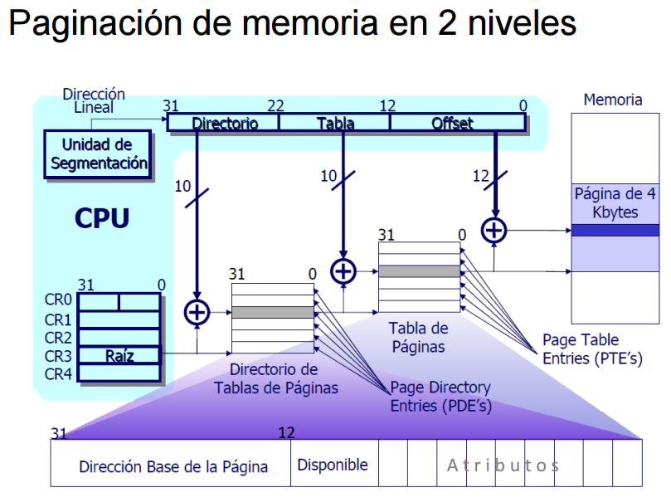
Memorias
Modelo de memoria virtual con segmentos paginados

Slide 119
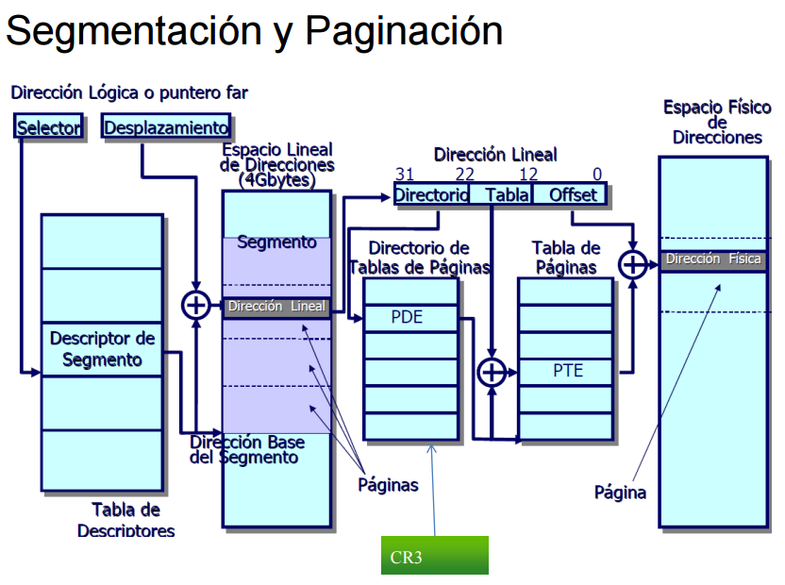
Memorias
Modelo de memoria virtual con segmentos paginados

Slide 120
Memorias
TLB (Translation Lookaside Buffer)
Es una memoria de tipo caché que almacena las últimas direcciones físicas traducidas por la unidad de paginación.
Su inclusión en el diseño pretende solucionar el retardo producido por el acceso a las tablas de página almacenadas en la memoria principal, cuyas zonas de almacenamiento para lectura/escritura son de tecnología dinámica.
Si la dirección está presente en la caché, se obtiene la dirección física en pocos nanosegundos; si no se encuentra, el tiempo de traducción sólo se penaliza en esos pocos nanosegundos.

